Slide 1

Peligros en excavación y apertura de zanjas en la construcción
Entrenamiento de seguridad apropiado para el lenguaje y la alfabetización
Este material fue producido bajo una subvención (SH-05149-SH9) de la Administración de Salud y Seguridad Ocupacional, Departamento de Trabajo de EE.UU. No refleja necesariamente las opiniones o políticas del Departamento de Trabajo de EE. UU., ni la mención de nombres comerciales, productos comerciales u organizaciones implica el respaldo del gobierno de EE. UU.
Notes:
Nota para el entrenador:
Dado que los trabajadores son el objetivo como audiencia, esta presentación enfatiza la identificación, la evitación y el control de peligros, no los estándares. No se ha intentado tratar el tema de forma exhaustiva. Es fundamental que los entrenadores adapten sus presentaciones a las necesidades y la comprensión de su audiencia.

Slide 2
Descargo de responsabilidad
No se ofrece ni se implica ningún asesoramiento legal, y no se pretende ni se establece ninguna relación abogado-cliente. Si se requiere asesoramiento legal u otra asistencia de expertos, se deben buscar los servicios de un profesional competente.
Es responsabilidad del empleador y sus empleados cumplir con todas las reglas y regulaciones pertinentes de OSHA en la jurisdicción en la que trabajan.
Notes:
Nota para el entrenador:
Esta página se copió del PowerPoint fy10_sh-20999-10-electrical-safety
2

Slide 3
Objetivos
Comprender los términos y conocimientos básicos
Reconocer a las personas competentes y las responsabilidades del empleador para proteger a los trabajadores.
Sensibilizar sobre los peligros de trabajar en las zanjas.
Identificar los principales tipos de peligros en excavación en los lugares de trabajo de construcción.
Aprender a prevenir accidentes en excavación en los sitios de construcción
Notes:
Nota para el entrenador:
Los objetivos del entrenamiento se enlistan aquí.
3

Slide 4
Agenda de entrenamiento paso a paso
Registro
Términos Básicos
Examen Previo
Caso de Estudio
Módulos de Entrenamiento
Peligros en Excavación
Prevención de
Peligros en Excavación
Caso de Estudio
Examen Posterior
Encuesta de retroalimentación
Notes:
Nota para el entrenador:
Esta página muestra la agenda de entrenamiento paso por paso.
4

Slide 5
Registro
Es el momento de llenar
la hoja de registro
Notes:
Nota para el entrenador:
Es el momento de llenar la hoja de registro.
5

Slide 6
Pre-Test
Examen
Previo
Por favor inicia el Pre-Test
(15 Minutos)
Notes:
Nota para el entrenador:
Por favor inicia el examen previo (15 minutos).
6

Slide 7
Sección I: Módulos de Entrenamiento
Sección I: Términos Básicos y Caso de Estudio
Derechos de los trabajadores bajo la ley OSH
Términos Básicos Asociados con la Excavación
Estadísticas de Peligros en la Excavación y las Zanjas
Discusión de un Caso de Estudio
Notes:
Nota para el entrenador:
La primera sección del entrenamiento tratará sobre conceptos básicos y un estudio de caso.
7

Slide 8
Sección II: Módulos de Entrenamiento
Sección II: Peligros en Excavación en la Construcción
Derrumbe (colapso de la zanja)
Acumulación de agua
Falta de oxígeno y humos tóxicos
Ingreso o egreso
Exposición a la caída de objetos
Equipo móvil
Electrocución o explosión
Notes:
Nota para el entrenador:
La segunda sección tratará sobre los peligros en excavación en la construcción.
8

Slide 9
Sección III: Módulos de Entrenamiento
Sección III: Prevención de Peligros en Excavación
Medidas de protección contra derrumbes
Identifique agua estancada en las zanjas
Compruebe peligros atmosféricos
Garantizar una forma segura de entrar y salir
No trabaje bajo objetos suspendidos o elevados
Mantenga los materiales lejos de los bordes de las zanjas
Nunca excave una zanja a menos que se haya inspeccionado adecuadamente
Notes:
Nota para el entrenador:
La tercera sección del entrenamiento será sobre la prevención de peligros en excavación.
9

Slide 10
Agenda de módulos de entrenamiento para la Sección I
Sección I: Términos Básicos y Caso de Estudio
Derechos de los trabajadores bajo la ley OSH
Términos Básicos Asociados con la Excavación
Estadísticas de Peligros en la Excavación y las Zanjas
Discusión de un Caso de Estudio
Sección II: Peligros en Excavación en la Construcción
Sección III: Prevención de Peligros en Excavación
Notes:
Nota para el entrenador:
La primera sección del entrenamiento tratará sobre conceptos básicos y un estudio de caso.
10

Slide 11
Derechos del trabajador bajo la ley OSH
Los trabajadores tienen derecho a:
Condiciones de trabajo sin riesgo de daños graves
Revisar los registros del empleador de lesiones y enfermedades relacionadas con el trabajo
Obtener una copia de sus registros médicos
Recibir información y entrenamiento sobre peligros y métodos de prevención y las normas de OSHA
Notes:
Nota para el entrenador:
Según (https://www.osha.gov/OshDoc/data_Hurricane_Facts/trench_excavation_fs.pdf), los trabajadores tienen derecho a: Condiciones laborales que no presenten riesgo de daños graves. A recibir información y capacitación (en un idioma y vocabulario que el trabajador comprenda) sobre los peligros en el lugar de trabajo, los métodos para prevenirlos y las normas de OSHA que se aplican a su lugar de trabajo. A revisar los registros de lesiones y enfermedades relacionadas con el trabajo. A presentar una queja pidiendo a OSHA que inspeccione su lugar de trabajo si creen que existe un peligro grave o que su empleador no está siguiendo las reglas de OSHA. OSHA mantendrá la confidencialidad de todas las identidades. A ejercer sus derechos bajo la ley sin represalias, incluyendo reportar una lesión o plantear preocupaciones de salud y seguridad a su empleador o OSHA. Si un trabajador ha sido objeto de represalias por usar sus derechos, debe presentar una queja ante OSHA lo antes posible, pero a más tardar en 30 días.

Slide 12
Más Derechos del trabajador bajo la ley OSH
Los trabajadores tienen derecho a:
Presentar una queja pidiendo a OSHA que inspeccione el lugar de trabajo
OSHA mantendrá confidenciales las identidades
Ejercer los derechos establecidos por la ley sin represalias
Si se toman represalias contra un trabajador por usar sus derechos, el trabajador debe presentar una queja ante OSHA lo antes posible (a más tardar en 30 días)
Notes:
Nota para el entrenador:
Según (https://www.osha.gov/OshDoc/data_Hurricane_Facts/trench_excavation_fs.pdf), los trabajadores tienen derecho a: Condiciones laborales que no presenten riesgo de daños graves. A recibir información y capacitación (en un idioma y vocabulario que el trabajador comprenda) sobre los peligros en el lugar de trabajo, los métodos para prevenirlos y las normas de OSHA que se aplican a su lugar de trabajo. A revisar los registros de lesiones y enfermedades relacionadas con el trabajo. A presentar una queja pidiendo a OSHA que inspeccione su lugar de trabajo si creen que existe un peligro grave o que su empleador no está siguiendo las reglas de OSHA. OSHA mantendrá la confidencialidad de todas las identidades. A ejercer sus derechos bajo la ley sin represalias, incluyendo reportar una lesión o plantear preocupaciones de salud y seguridad a su empleador o OSHA. Si un trabajador ha sido objeto de represalias por usar sus derechos, debe presentar una queja ante OSHA lo antes posible, pero a más tardar en 30 días.

Slide 13
Derechos del trabajador: Estándar de OSHA
El estándar de entrenamiento y educación de seguridad de OSHA para la industria de la construcción, en el Título 29, Código de Regulaciones Federales (29 CFR 1926), establece que “El empleador debe instruir a cada empleado en el reconocimiento y prevención de las condiciones inseguras y las regulaciones aplicables a su ambiente de trabajo para controlar o eliminar cualquier peligro u otra exposición a enfermedades o lesiones”.
Notes:
Nota para el entrenador:
Consulte https://www.osha.gov/laws-regs/regulations/standardnumber/1926/1926.21

Slide 14
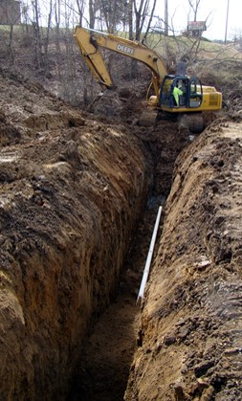
Términos Básicos (Parte 1)
Excavación: un corte, cavidad, zanja o depresión hecha por el hombre a través de remoción de tierra.
Zanja: una excavación subterránea estrecha.
Ancho ≤ 15 pies
Profundidad > Anchura
Profundidad de Zanja
Ancho de Zanja
Regulación OSHA : 1926.650
Toda excavación es inherentemente inestable y peligrosa
Notes:
Nota para el entrenador:
Diferencia entre una excavación y una zanja (consulte https://www.osha.gov/Publications/osha2226.pdf): OSHA define una excavación como cualquier corte, cavidad, zanja o depresión hecha por el hombre en la superficie de la Tierra formada a través de remoción de tierra. Una zanja se define como una excavación estrecha (en relación con su longitud) realizada debajo de la superficie del suelo. En general, la profundidad de una zanja es mayor que su ancho, pero el ancho de una zanja (medido en la parte inferior) no es mayor de 15 pies (4,6 m). La foto se copió de (https://www.osha.gov/doc/quickaction.html)

Slide 15
Términos Básicos (Parte 2)
Estabilidad del suelo: Cuando se aplica estrés al suelo (con agua o alguna fuerza), éste se descompondrá debido a la pérdida de su resistencia y rigidez a la compresión.
4 tipos de suelo: Basados en su estabilidad
Tipo C
Tipo B
Tipo A
Roca estable
Baja
Estabilidad
Alta
Estabilidad
Notes:
Nota para el entrenador:
Los suelos se pueden clasificar como Tipo A, Tipo B o Tipo C. El suelo tipo A es el suelo más estable para excavar. El tipo C es el suelo menos estable.
Es importante recordar que una zanja puede atravesar más de un tipo de suelo.
Consulte https://www.osha.gov/dts/vtools/construction/soil_testing_fnl_eng_web_transcript.html

Slide 16
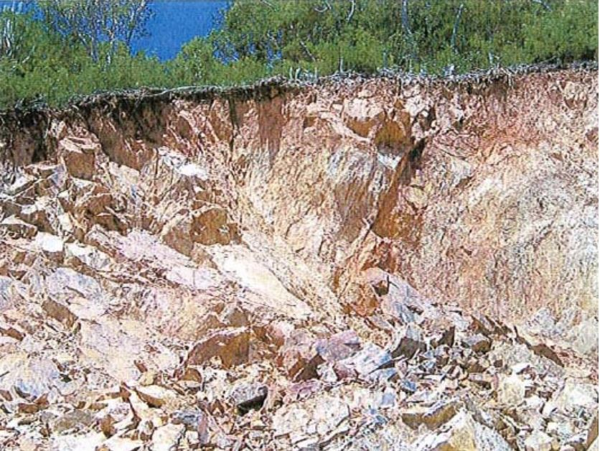
Términos Básicos (Parte 3)
Roca Estable: materia mineral sólida natural que se puede excavar con lados verticales y permanecer intacta mientras está expuesta
¿Es esta roca estable?
Es difícil determinar si es estable a menos que se sepa
Si existen grietas y
Si las grietas entran o salen de la excavación
Notes:
Nota para el entrenador:
De acuerdo con el Reglamento OSHA 1926.650 (b), "Roca estable" significa material mineral sólido natural que puede excavarse con lados verticales y permanecerá intacto mientras esté expuesto. Se considera que la roca inestable es estable cuando el material rocoso en el costado o los lados de la excavación está asegurado contra el derrumbe o el movimiento por medio de pernos para roca o por otro sistema de protección que haya sido diseñado por un ingeniero profesional registrado.
Consulte (https://www.osha.gov/dts/osta/otm/otm_v/otm_v_2.html), la roca estable generalmente se identifica por un nombre de roca como granito o arenisca. Determinar si un depósito es de este tipo puede ser difícil a menos que se sepa si existen grietas y si las grietas entran o salen de la excavación.
La foto se copió de (https://www.osha.gov/doc/engineering/2007_r_02.html)

Slide 17
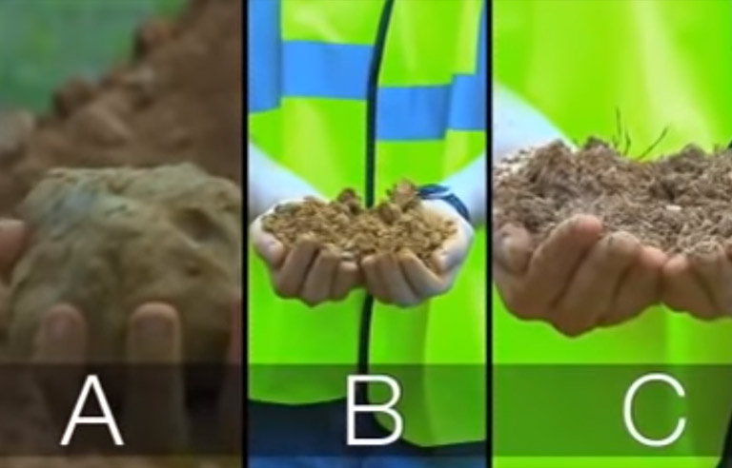
Términos Básicos (Parte 4)
 | Suelos Tipo A | Suelos Tipo B | Suelos Tipo C
Caracte-rísticas | cohesivo; resistencia alta | quebradizo; resistencia media | no integrable; resistencia baja
Peso | ≥1.5 ton/ pie cuadrado | 0.5~1 ton/ pie cuadrado | ≤0.5 ton/ pie cuadrado
Video: Clasificación de suelos
(5 Minutos)
Regulación OSHA : 1926 Sub parte P App A
Notes:
Nota para el entrenador:
La información de la tabla se encontró en https://www.osha.gov/dts/vtools/construction/soil_testing_fnl_eng_web_transcript.html
La foto se copió del video de OSHA (https://www.osha.gov/dts/vtools/construction/soil_testing_fnl_eng_web.html)

Slide 18
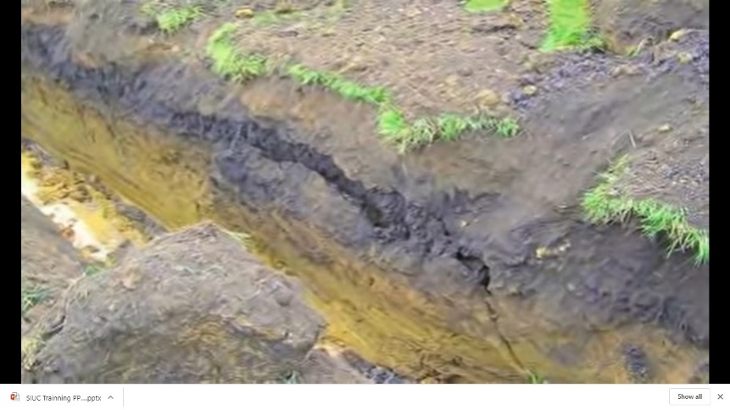
Términos Básicos (Parte 5)
 | Suelos Tipo A | Suelos Tipo B | Suelos Tipo C
Ejemplo | Arcilla Arcilla limosa Arcilla arenosa | Grava angular Suelos previamente distribuidos Roca inestable seca | Suelos granulares Roca sumergida Suelo del cual el agua se filtra libremente
Ningún suelo es tipo A si
se fisura
esta sujeto a vibración
se ha removido previamente
deja pasar el agua
Regulación OSHA : 1926 Sub parte P App A
Notes:
Nota para el entrenador:
La foto se copió de (https://www.osha.gov/dts/vtools/construction/soil_testing_fnl_eng_web.html) a los 6 minutos y 11 segundos

Slide 19
Términos Básicos (Parte 6)
Prueba de penetración del pulgar : un método
para estimar rápida y visualmente el tipo de suelo
Presione la punta de un pulgar en un grupo de tierra fresca
Suelos Tipo A
Suelos Tipo B
Suelos Tipo C
El pulgar se hunde en el suelo con gran esfuerzo.
El pulgar se hunde en el suelo hasta el final de la uña.
El pulgar se hunde en el suelo por completo.
Notes:
Nota para el entrenador:
Se utiliza una prueba de penetración del pulgar para estimar rápidamente la resistencia a la compresión de una muestra de suelo cohesivo. Para realizar la prueba de penetración del pulgar, simplemente presione el extremo de su pulgar en un grupo fresco de tierra. Si la muestra de suelo es Tipo A, su pulgar solo hará una hendidura en el suelo con gran esfuerzo, como puede ver demostrado aquí. Si la muestra de suelo es de Tipo B, su pulgar se hundirá en el suelo hasta el final de su pulgar, así como así. Si la muestra de suelo es de tipo C, su pulgar se hundirá hasta el final en el grupo de suelo, como puede ver aquí. Los resultados de esta prueba probablemente estarán entre estos resultados.
Consulte https://www.osha.gov/dts/vtools/construction/soil_testing_fnl_eng_web_transcript.html

Slide 20
Términos Básicos (Parte 7)
Una Persona Competente
Es capaz de identificar excavaciones peligrosas
existentes y predecibles.
Está autorizada para tomar medidas correctivas inmediatas para eliminar los peligros
Regulación OSHA : 1926.650
Notes:
Nota para el entrenador:
"Persona competente" significa alguien que es capaz de identificar los peligros existentes y predecibles en los alrededores, o las condiciones de trabajo que son insalubres, peligrosas o de riesgo para los empleados, y que tiene autorización para tomar medidas correctivas inmediatas para eliminarlos. (Consulte https://www.osha.gov/laws-regs/regulations/standardnumber/1926/1926.650)

Slide 21
Términos Básicos (Parte 8)
Según las normas de excavación de OSHA, las tareas realizadas por una persona competente incluyen :
Clasificación del suelo
Inspección de sistemas de protección
Diseño de rampas estructurales
Monitoreo del equipo de remoción de agua
Realización de inspecciones del sitio
Publicación OSHA : 2226
Notes:
Nota para el entrenador:
Bajo los estándares de excavación, las tareas realizadas por la persona competente incluyen: Clasificación del suelo; Inspección de sistemas de protección; Diseño de rampas estructurales; Monitoreo de equipos de remoción de agua; y Realización de inspecciones del sitio.
(Consulte https://www.osha.gov/Publications/osha2226.pdf)

Slide 22
Términos Básicos (Parte 9)
Una persona competente inspecciona las excavaciones, las áreas adyacentes y los sistemas de protección
Diario
Antes del inicio del trabajo
Según sea necesario durante el turno
Después de cada tormenta
Después de que ocurra otro peligro creciente
Regulación OSHA: 1926.651
Notes:
Nota para el entrenador:
Una persona competente debe realizar inspecciones diarias de las excavaciones, las áreas adyacentes y los sistemas de protección en busca de evidencia de una situación que podría resultar en posibles derrumbes, indicios de fallas en los sistemas de protección, atmósferas peligrosas u otras condiciones peligrosas. La persona competente deberá realizar una inspección antes del inicio del trabajo y según sea necesario durante todo el turno. También se deben realizar inspecciones después de cada tormenta u otro peligro que aumente la ocurrencia. Estas inspecciones solo se requieren cuando la exposición de los empleados se puede anticipar razonablemente.
Consulte https://www.osha.gov/laws-regs/regulations/standardnumber/1926/1926.651

Slide 23
Términos Básicos (Parte 10)
Responsabilidades del empleador
Bajo la Ley de Salud y Seguridad Ocupacional de 1970, los empleadores son responsables de proporcionar lugares de trabajo seguros y saludables para sus empleados.
El papel de OSHA es garantizar la seguridad y la salud de los trabajadores estableciendo y haciendo cumplir los estándares y proporcionando capacitación, educación y asistencia.
OSHA: Ficha de seguridad para zanjas y excavaciones
Notes:
Nota para el entrenador:
Bajo la Ley de Salud y Seguridad Ocupacional de 1970, los empleadores son responsables de proporcionar lugares de trabajo seguros y saludables para sus empleados. Las normas de OSHA requieren que los empleadores proporcionen lugares de trabajo libres de peligros reconocidos. El empleador debe cumplir con los requisitos de zanjeo y excavación de 29 CFR 1926.651 y 1926.652 o requisitos comparables del plan estatal aprobado por OSHA.
El papel de OSHA es ayudar a garantizar estas condiciones para los trabajadores y trabajadoras estadounidenses estableciendo y haciendo cumplir los estándares y proporcionando capacitación, educación y asistencia. (Consulte https://www.osha.gov/OshDoc/data_Hurricane_Facts/trench_excavation_fs.pdf)

Slide 24

Estadísticas de peligros de excavación
Según el Departamento de Trabajo de EE. UU.
97 muertes por excavaciones entre 2013 y 2017 en la industria de la construcción (36 muertes en 2016)
La tasa de mortalidad por excavación es 112% más alta que la tasa para la construcción general
La mayoría de muertes son
hombres de 25 a 34 años
por asfixia o lesiones internas
en empresas de menos de 50 trabajadores
ocurrieron en mayo, agosto, noviembre en el sur
y el medio oeste del país
Notes:
Nota para el entrenador:
https://blogs.cdc.gov/niosh-science-blog/2019/06/06/trenching/
36 muertes en 2016 se encontró en (https://www.nesglobal.net/trenching-excavation-fatalities-reach-alarming-number/)
112% se encontró en (https://www.osha.gov/SLTC/etools/construction/trenching/mainpage.html)
https://www.cdc.gov/niosh/topics/trenching/default.html
La foto se copió de (https://www.osha.gov/SLTC/etools/construction/trenching/mainpage.html)

Slide 25
Estado de peligro de excavación
En los últimos años, las muertes por zanjas y excavaciones alcanzan un número alarmante
Estado actual y tendencia
La mano de obra calificada para la construcción es escasa.
Algunos trabajadores de la construcción jóvenes carecen de experiencia, especialmente en la excavación de zanjas.
Video: Seguridad en zanjas y excavaciones:
la historia de Scott May (2 Minutes)
Notes:
Nota para el entrenador:
https://blogs.cdc.gov/niosh-science-blog/2019/06/06/trenching/
https://www.constructionequipment.com/trench-excavation-deaths-hit-all-time-high
La foto se copió de (https://www.osha.gov/Publications/OSHA3886.pdf)

Slide 26
Esfuerzos educativos de OSHA
A partir de 2018, OSHA inició el Programa Nacional de Énfasis (NEP) en zanjas y excavaciones para aumentar los esfuerzos de educación y cumplimiento
Exigir que cada oficina de área y región desarrolle e implemente un programa de extensión
Aumenta el asistente de cumplimiento para zanjas
Emitir una QuickCard de seguridad para zanjas, carteles y páginas web actualizadas
Notes:
Nota para el entrenador:
https://blogs.cdc.gov/niosh-science-blog/2019/06/06/trenching/
https://www.cpwr.com/sites/default/files/publications/SS2019-Trenching-Fatalities-Causes-and-Reduction.pdf

Slide 27
Símbolos de peligro de excavación
Estos símbolos le dicen si la situación en la imagen es segura o no segura durante esta capacitación.
Seguro
No seguro
√
×
Notes:
Nota para el entrenador:
Este programa lo ayudará a familiarizarse primero con los conceptos básicos de excavación y zanja, y luego a reconocer los peligros comunes de excavación y zanja en la construcción y, finalmente, a aprender las formas de disminuir esos peligros en su lugar de trabajo. A lo largo de todo este programa, se le mostrarán algunos ejemplos de prácticas y condiciones seguras e inseguras. La marca de verificación verde "Sí" se utilizará para indicar condiciones seguras, mientras que el símbolo del círculo rojo "No" se utilizará para indicar condiciones inseguras.

Slide 28
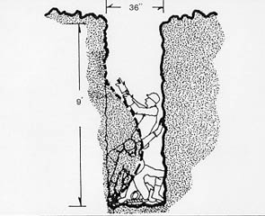
Discusión de un estudio de caso
La excavación es muy peligrosa (lesiones o muerte)
×
Video: Cómo Jordan Baughn casi muere
en una zanja de 3'9“ de profundidad
(5 Minutes)
Notes:
Nota para el entrenador:
Uno de los trabajos de construcción más peligrosos es la excavación de zanjas, que mata a 40 trabajadores de la construcción cada año. Los trabajadores pueden sufrir la muerte o lesiones graves a los pocos minutos de quedar atrapados en el derrumbe de una zanja.
La foto se copió de (https://www.osha.gov/sites/default/files/2018-12/fy15_sh-27662-sh5_Excavation_Safety.pptx)

Slide 29
Discusión de un estudio de caso (Parte 1)
1: ¿Quién es responsable de proporcionar la capacitación necesaria sobre seguridad en excavaciones para los empleados?
¿OSHA? ¿Empleadores? ¿Empleados? ¿Persona competente?
Respuesta: Los Empleadores
Los empleadores deben brindar capacitación en seguridad en un idioma y vocabulario que los trabajadores puedan comprender. Los empleadores deben asegurarse de que los empleados tengan y utilicen herramientas y equipos seguros
Notes:
Nota para el entrenador:
https://www.osha.gov/as/opa/worker/employer-responsibility.html

Slide 30
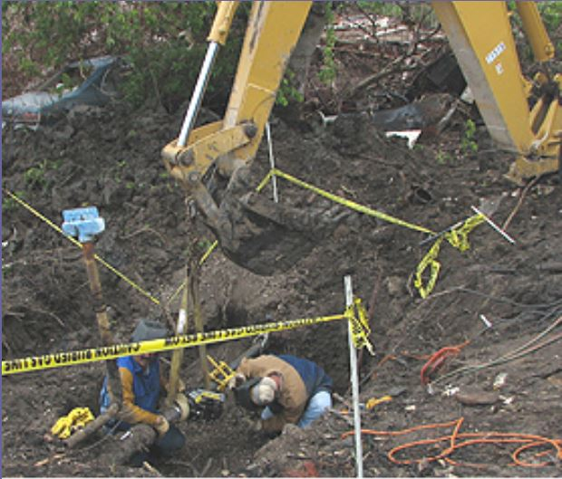
2: Durante la excavación, ¿deben los trabajadores mantener las herramientas y los materiales cerca del borde de la zanja para facilitar su disponibilidad?
Discusión de un estudio de caso (Parte 2)
Respuesta: No
El equipo y los materiales pueden caer o rodar fácilmente en una zanja y lastimar a los trabajadores dentro de la zanja.
×
Notes:
Nota para el entrenador:
Mantenga el suelo excavado (escombros) y otros materiales al menos a 2 pies (0,6 metros) de los bordes de la zanja. (Consulte la hoja informativa de seguridad de excavaciones y zanjas de OSHA https://www.osha.gov/OshDoc/data_Hurricane_Facts/trench_excavation_fs.pdf)
La foto se copió de (https://www.osha.gov/SLTC/etools/hurricane/trenches.html)

Slide 31
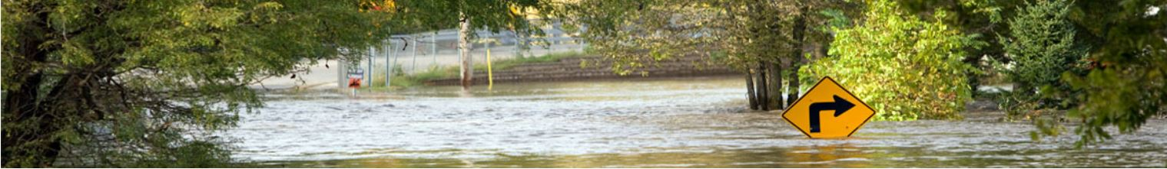
3: ¿Es la humedad una razón potencial para los derrumbes?
Discusión de un estudio de caso (Parte 3)
Respuesta: Sí
El agua se filtra en el suelo y lo vuelve inestable.
Pequeñas grietas en el suelo provocan el colapso de la zanja.
Video: Hombre muerto en el derrumbe de una trinchera en parte debido al clima húmedo
(1.5 Minutes)
Notes:
Nota para el entrenador:
La foto se copió de (https://www.osha.gov/dts/weather/flood/)
31

Slide 32
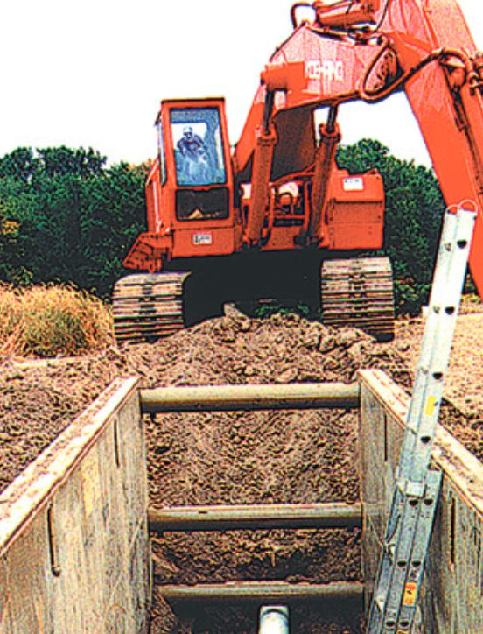
4: ¿Pueden las vibraciones de los equipos de construcción cercanos (por ejemplo, una excavadora) causar el colapso de la zanja?
Discusión de un estudio de caso (Parte 4)
Respuesta: Sí
La maquinaria cercana a la excavación provoca una vibración excesiva del suelo y obliga al suelo a desplazarse
×
Video: Derrumbe en zanja
(1.5 Minutos)
Notes:
Nota para el entrenador:
La foto se copió de (https://www.osha.gov/Publications/trench/3215_trench_poster_eng.pdf)

Slide 33
Discusión de un estudio de caso (Parte 5)
5: Al trabajar en una zanja, es notoria una condición que indica un posible derrumbe. ¿Qué deberías hacer primero?
Respuesta: Salir de la zanja inmediatamente
El colapso de la zanja puede enterrar rápidamente a los trabajadores con una gran cantidad de tierra y causar lesiones graves.
Notes:
Nota para el entrenador:
Los derrumbes representan el mayor riesgo y tienen más probabilidades que otros incidentes relacionados con la excavación de resultar en la muerte de los trabajadores. Una yarda cúbica de tierra puede pesar tanto como un automóvil.
(Consulte la publicación sobre seguridad en excavaciones y zanjas de OSHA https://www.osha.gov/Publications/osha2226.pdf)

Slide 34
Discusión de un estudio de caso (Parte 6)
6: Si un paquete de cigarrillos cae de su bolsillo en una trinchera desprotegida, ¿es seguro saltar dentro de esta trinchera para recogerlo?
Respuesta: No
Nunca ingrese a una zanja sin protección. El derrumbe de la zanja es repentino y sin previo aviso, por lo que nunca asuma que un trabajador tendría tiempo para salir de la zanja cuando ocurre un derrumbe.
Notes:
Nota para el entrenador:
Nunca ingrese a una zanja sin protección. El derrumbe de la zanja es repentino y sin previo aviso, por lo que nunca asuma que un trabajador tendría tiempo para salir de la zanja cuando ocurre un derrumbe.

Slide 35
Discusión de un estudio de caso (Parte 7)
7: Si observa el colapso de una zanja, ¿ingresas tú inmediatamente a la zanja para rescatar a los compañeros de trabajo enterrados?
Respuesta: No
Dado que puede ocurrir un segundo colapso, los rescatistas no capacitados podrían quedar atrapados y convertirse en víctimas.
Notes:
Nota para el entrenador:
https://www.pecsafety.com/safetymeetings/2012-02-Excavating-and-Trenching-Quiz.pdf
https://www.digdifferent.com/online_exclusives/2018/05/think-it-cant-happen-to-you-how-to-respond-to-a-trench-collapse

Slide 36
Discusión de un estudio de caso (Parte 8)
Fecha | Lugar | ¿Qué ocurrió? | Daños
Julio 2019 | Alabama | La pared lateral de la zanja se derrumbó, enterrando a los trabajadores bajo dos pies de tierra. | Murió por asfixia
Julio 2019 | Virginia | En una trinchera no asegurada se derrumbó la pared lateral atrapando a dos trabajadores. | Enterrado y muerto por asfixia
Abril 2019 | Utah | Un trabajador entró en la excavación con herramientas manuales, el montón de tierra se deslizo y lo atrapó en la zanja. | Asfixia y muerte por el peso de la tierra
Notes:
Nota para el entrenador:
https://www.osha.gov/fatalities
https://www.osha.gov/pls/imis/establishment.inspection_detail?id=1395796.015
https://www.osha.gov/pls/imis/establishment.inspection_detail?id=1417434.015
https://www.osha.gov/pls/imis/establishment.inspection_detail?id=1395796.015

Slide 37
Discusión de un estudio de caso (Parte 9)
Fecha | Lugar | ¿Qué ocurrió? | Daños
Abril 2019 | Georgia | Un trabajador estaba parado en la calle al borde de una excavación guiando a su compañero de trabajo para operar una retroexcavadora. La superficie de la calle se derrumbó y cayó en la excavación. El lado opuesto de la excavación luego también colapsó. | Enterrado bajo la tierra (murió)
Mayo 2017 | New York | Un trabajador estaba dirigiendo a un operador de grúa mientras estaba dentro de una excavación. El suelo cedió y se derrumbó. | Cayó en el hueco y fue engullido (murió)
Notes:
Nota para el entrenador:
El último accidente es bastante similar al estudio de caso que discutimos.
https://www.osha.gov/pls/imis/establishment.inspection_detail?id=1396424.015
https://www.osha.gov/pls/imis/establishment.inspection_detail?id=1235208.015

Slide 38
Otros Accidentes Reportados
Fuente: https://www.osha.gov/pls/imis/accidentsearch.search
Descripción del Evento
Un empleado muere cuando la pared de la zanja se derrumba
El tobillo del empleado está aplastado en los derrumbes de una zanja
Un empleado en zanja derrumbada tiene tobillo roto
Un empleado está enterrado en un derrumbe de la zanja y sus piernas están fracturadas
Un empleado queda atrapado en el derrumbe de la zanja y se le disloca la cadera
Un empleado queda atrapado en el colapso de una zanja y sufre fractura en múltiples costillas
Notes:
Nota para el entrenador:
https://www.osha.gov/oshstats/commonstats.html
https://www.osha.gov/pls/imis/AccidentSearch.search?acc_keyword=%22Cave-In%22&keyword_list=on

Slide 39
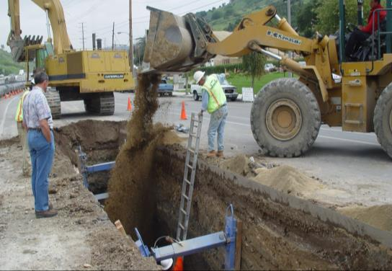
Peligros de Excavación
×
Notes:
Nota para el entrenador:
Pregunte a la clase cuántos de estos existen en esta foto.
Pida que los estudiantes hagan una lluvia de ideas sobre los peligros ambientales que aquí podrían haber.
Pregunte a los estudiantes cuál creen que es el mayor peligro.
La foto se copió de (https://www.osha.gov/sites/default/files/2018-12/fy15_sh-27662-sh5_Excavation_Safety.pptx).

Slide 40
Agenda de módulos de entrenamiento para la Sección II
Sección I: Términos Básicos y Caso de Estudio
Sección II: Peligros en Excavación en Construcción
Derrumbe (colapso de zanja)
Acumulación de agua
Deficiencia de oxígeno o humos tóxicos
Entrada o salida
Caídas o exposición a cargas que caen
Equipo móvil
Electrocución o explosión
Sección III: Prevención de Peligros en Excavación
Notes:
Nota para el entrenador:
La segunda sección tratará sobre los peligros de excavación en la construcción.

Slide 41
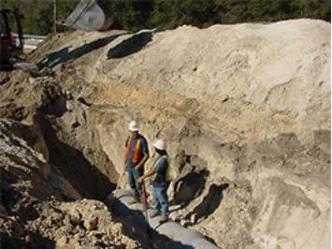
Peligro 1: Derrumbe (Parte 1)
Es natural que una zanja trate de llenarse sola
2-3 pies cúbicos de tierra hacen que la persona deje
de respirar y causa daño cerebral permanente
Es peligroso para los empleados trabajar en una excavación sin protección con escombros apilados encima de la excavación.
×
Regulación OSHA : 1926.650(b)
Notes:
Nota para el entrenador:
De acuerdo con la Regulación 1029.650 (b) de OSHA, "Derrumbe" significa la separación de una masa de suelo o material rocoso del lado de una excavación, o la pérdida de suelo debajo de un escudo de zanja o sistema de soporte, y su movimiento repentino en la excavación, ya sea cayéndose o deslizándose, en cantidad suficiente como para atrapar, enterrar o lesionar e inmovilizar de otra manera a una persona.
Los derrumbes representan el mayor riesgo y es mucho más probable que provoquen la muerte de los trabajadores que otros accidentes relacionados con la excavación. Solo 2-3 pies cortados de tierra pueden ejercer suficiente presión sobre su cuerpo y evitar que respire. Solo 4-6 minutos sin oxígeno pueden causar daño cerebral permanente, 10 minutos será demasiado tarde. Las normas de OSHA requieren que todas las zanjas y excavaciones de 5 pies o más profundas estén protegidas contra el colapso de las paredes laterales. Esta foto ilustra peligros tales como empleados que trabajan en una excavación sin protección, sin una escalera y con escombros apilados encima de la excavación. Estos trabajadores podrían haber sido aplastados y enterrados en segundos bajo toneladas de tierra y escombros, sin ninguna opción de escape. La foto fue tomada del comunicado de prensa de OSHA (https://www.osha.gov/news/newsreleases/region1/02102014)

Slide 42
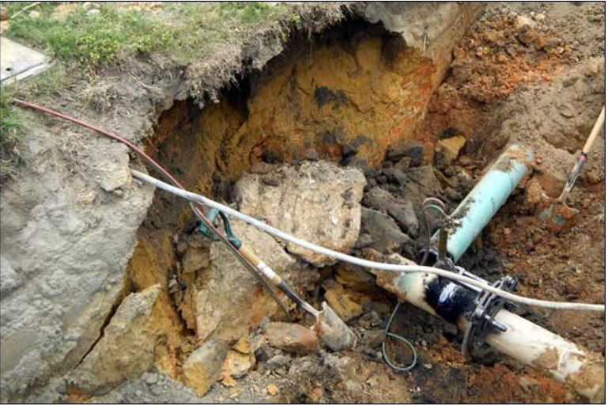
Peligro 1: Derrumbe (Parte 2)
×
Notes:
Nota para el entrenador:
El 20 de abril de 2011, el Oficial de Cumplimiento de OSHA, Eliseo Hernández, y el Subdirector de Área Joseph Roesler se dirigían a una inspección cerca de Auburn, Alabama, el miércoles. En el camino, notaron una excavación abierta donde los empleados no estaban protegidos de los derrumbes. Inmediatamente, se detuvieron y abrieron una inspección. La excavación tenía aproximadamente 5 pies y medio de profundidad donde dos empleados trabajaban debajo de un cucharón de excavadora que conectaba una línea de agua. Justo después de que Hernández sacó a los empleados del peligro, la pared de la excavación se agrietó y colapsó. Nadie resultó herido y el programa de énfasis en la excavación y la creación de zanjas demostró su valor.
La foto se copió de (https://www.osha.gov/doc/trench-collapse.html)

Slide 43
Peligro 1: Derrumbe (Parte 3)
8: ¿Por qué los riesgos de derrumbe son tan peligrosos?
Una yarda cúbica de suelo pesa hasta 3000 libras,
y al caer de una zanja a 6 pies de altura
Tiempo de caída = 0.6 segundos
Velocidad de impacto = 13.3 MPH
Huesos rotos, hemorragia interna, órganos perforados, falta de circulación sanguínea, asfixia.
Notes:
Nota para el entrenador:
La calculadora de tiempo de caída es de (https://keisan.casio.com/exec/system/1224852055) Suelo: Pesa alrededor de 2,200 libras por yarda cúbica, dependiendo del contenido de humedad. Arena, grava, piedra: puede inclinar la balanza a más de 3,000 libras por yarda cúbica. Fuente: https://todayshomeowner.com/buying-materials-by-the-cubic-yard-faq/#:~:text=Soil%3A%20Weighs%20about%202%2C200%20pounds,3%2C000%20pounds% 20por% 20cúbico% 20 yardas.

Slide 44
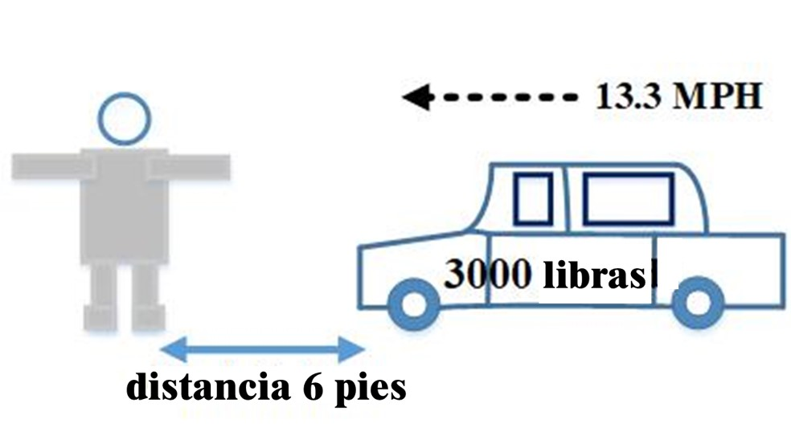
Peligro 1: Derrumbe (Parte 4)
Al trabajar en una zanja, imagine que un automóvil de 3000 libras lo golpeara a 13 MPH al momento de ocurrir un derrumbe.
Video: Accidente automovilístico a 15 mph (1 minuto)
Notes:
Nota para el entrenador:
Esta página muestra una idea de lo peligroso que podría ser un evento de derrumbe.

Slide 45
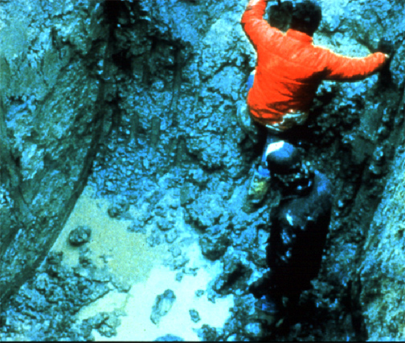
Peligro 2: Acumulación de agua (Parte 1)
Cuando hay agua, el suelo está saturado, por lo que es extremadamente peligroso ingresar.
se dificulta a los trabajadores salir de la excavación.
×
el agua socava los lados de la excavación.
×
Notes:
Nota para el entrenador:
El agua en una zanja puede socavar los lados de la excavación y hacer que sea más difícil para los trabajadores salir de ella.
(Consulte la publicación OSHA Seguridad en excavaciones y zanjas 2226-10R, https://www.osha.gov/Publications/osha2226.pdf)
La foto se copió de (https://www.osha.gov/sites/default/files/2018-12/fy15_sh-27662-sh5_Excavation_Safety.pptx)

Slide 46
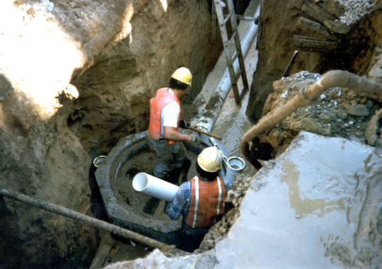
Peligro 2: Acumulación de agua (Parte 2)
El agua estancada aumenta el riesgo de derrumbe
×
Notes:
Nota para el entrenador:
El agua en una zanja puede socavar los lados de la excavación y hacer que sea más difícil para los trabajadores salir de ella.
(Consulte la publicación OSHA Seguridad en excavaciones y zanjas 2226-10R, https://www.osha.gov/Publications/osha2226.pdf)
La foto se copió de (https://www.osha.gov/sites/default/files/2018-12/fy15_sh-27662-sh5_Excavation_Safety.pptx)

Slide 47
Peligro 2: Acumulación de agua (Parte 3)
Video: Empresa multada con $31,000 dólares tras el colapso de una zanja que mató a dos trabajadores
(1 Minuto)
En este video, el colapso fatal de una zanja ocurrió cuando
El agua se acumulaba en la zanja
Trabajadores en la zanja sin sistemas de protección
Notes:
Nota para el entrenador:
https://www.9news.com/article/news/local/citations-fines-after-fatal-trench-collapse-in-windsor/73-57fd32e4-50af-434b-b3fd-855d16e63c2f
https://denver.cbslocal.com/2019/10/04/backhoe-excavating-company-fine-trench-collapse-two-workers-killed-windsor-firestone-construction-accident-christopher-ramirez-jorge-valadez/

Slide 48
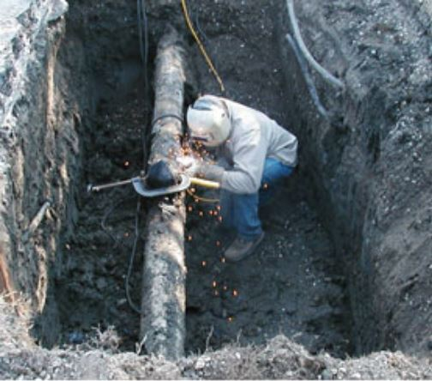
Peligro 3: Deficiencia de oxígeno o humos tóxicos (Parte 1)
Pruebe los peligros atmosféricos si la profundidad de la zanja > 4 pies
Especialmente cuando
Equipos impulsado por motor de gasolina están funcionando.
Hay soldadura en zanjas que contienen sustancias combustibles inflamables.
×
Publicación OSHA: 2226
Notes:
Nota para el entrenador:
De acuerdo con el Reglamento OSHA 1926.650 (b), "Atmósfera peligrosa" significa una atmósfera que por ser explosiva, inflamable, venenosa, corrosiva, oxidante, irritante, deficiente en oxígeno, tóxica o dañina de otra manera, puede causar la muerte, enfermedad o lesión. . De acuerdo con (https://www.osha.gov/dts/osta/otm/otm_v/otm_v_2.html), no se permitirá a los empleados trabajar en atmósferas peligrosas y / o tóxicas. Tales atmósferas incluyen aquellas con: Menos del 19,5% o más del 23,5% de oxígeno; Una concentración de gas combustible superior al 20% del límite inferior de inflamabilidad; y Concentraciones de sustancias peligrosas que exceden las especificadas en los Valores límite de umbral para contaminantes en el aire establecidos por la ACGIH (Conferencia Americana de Higienistas Industriales Gubernamentales). https://www.osha.gov/SLTC/etools/construction/trenching/mainpage.html La foto se copió de (https://www.osha.gov/SLTC/etools/hurricane/trenches.html)

Slide 49
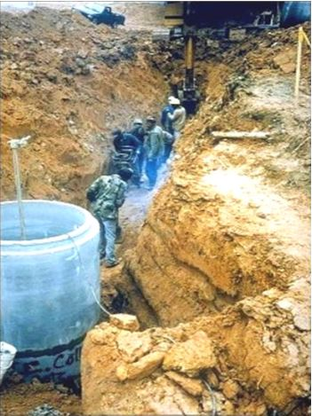
Peligro 3: Deficiencia de oxígeno o humos tóxicos (Parte 2)
Prueba y control
Humos peligrosos
Gases tóxicos (por ejemplo, sulfuro)
Gases o vapores inflamables
Deficiencia de oxígeno (<19,5% de oxígeno)
×
Video: Peligro de deficiencia
de oxígeno (2 Minutos)
Notes:
Nota para el entrenador:
https://www.osha.gov/SLTC/etools/construction/trenching/mainpage.html
Se requieren pruebas atmosféricas antes de que los trabajadores ingresen a una excavación de más de 4 pies (1.22 metros) de profundidad donde haya una deficiencia de oxígeno o una atmósfera peligrosa o podría esperarse razonablemente, como en excavaciones en áreas de vertederos o excavaciones en áreas donde hay sustancias peligrosas almacenado cerca.
La foto se copió de (https://osha.oregon.gov/edu/Documents/workshop-materials/1-320i.pdf)

Slide 50
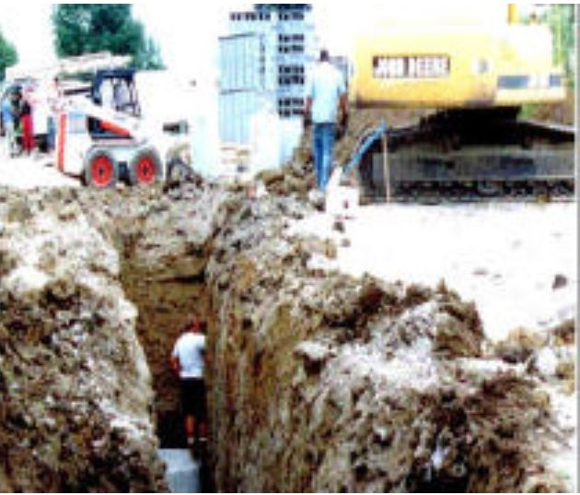
Peligro 4: Ingreso o Egreso (Parte 1)
9: ¿Tiene este sitio ingreso o egreso para que este trabajador entre o salga de la zanja de forma segura?
Respuesta: No
Ingreso = Entrada
Egreso = Salida
×
Notes:
Nota para el entrenador:
Según (https://www.osha.gov/dts/osta/otm/otm_v/otm_v_2.html), Ingreso y Egreso significan "entrada" y "salida", respectivamente. En las operaciones de zanjas y excavaciones, se refieren a la provisión de medios seguros para que los empleados entren o salgan de una excavación o zanja.
La foto se copió de (https://www.osha.gov/SLTC/trenchingexcavation/newsletter.html)

Slide 51
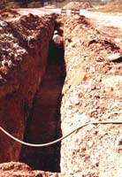
Peligro 4: Ingreso o Egreso (Parte 2)
el trabajador está en una zanja sin ningún sistema de protección
×
×
y sin un medio de salida
Notes:
Nota para el entrenador:
La foto se copió de (https://www.osha.gov/SLTC/etools/construction/trenching/mainpage.html)

Slide 52
Peligro 5: Caídas o exposición a objetos que caen (Parte 1)
Los trabajadores pueden perder el equilibrio involuntariamente y caer
×
Notes:
Nota para el entrenador:
Además de derrumbes y peligros relacionados, los trabajadores involucrados en trabajos de excavación están expuestos a peligros que involucran caídas y objetos que caen. Como resultado, se requiere protección contra caídas alrededor de excavaciones y zanjas.
De acuerdo con el Reglamento OSHA 1926.501 (b) (7), cada empleado en el borde de una excavación de 6 pies (1.8m) o más de profundidad deberá estar protegido contra caídas mediante sistemas de barandales, cercas o barricadas cuando las excavaciones no se puedan ver fácilmente. debido al crecimiento de las plantas u otra barrera visual. Cada empleado en el borde de un pozo, foso, pozo y excavación similar de 6 pies (1.8 m) o más de profundidad deberá estar protegido contra caídas mediante sistemas de barandas, cercas, barricadas o cubiertas.
La foto se copió de (https://www.osha.gov/SLTC/trenchingexcavation/newsletter.html)

Slide 53
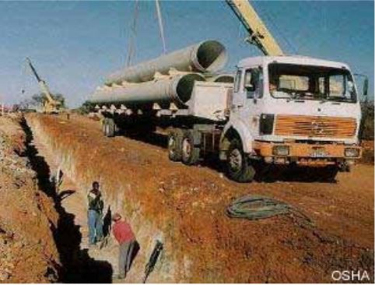
Peligro 5: Caídas o exposición a objetos que caen (Parte 2)
Es riesgoso para los trabajadores bajo cargas manipuladas por equipos de elevación o excavación.
×
Notes:
Nota para el entrenador:
De acuerdo con la Regulación de OSHA 1926.651 (e), no se permitirá a ningún empleado debajo de cargas manipuladas con equipo de elevación o excavación. Se requerirá que los empleados se mantengan alejados de cualquier vehículo que se cargue o descargue para evitar ser golpeados por cualquier derrame o caída de materiales. Los operadores pueden permanecer en las cabinas de los vehículos que se cargan o descargan cuando los vehículos están equipados, de acuerdo con §1926.601 (b) (6), para brindar protección adecuada para el operador durante las operaciones de carga y descarga.
La foto se copió de (https://osha.oregon.gov/edu/Documents/workshop-materials/1-320i.pdf)

Slide 54
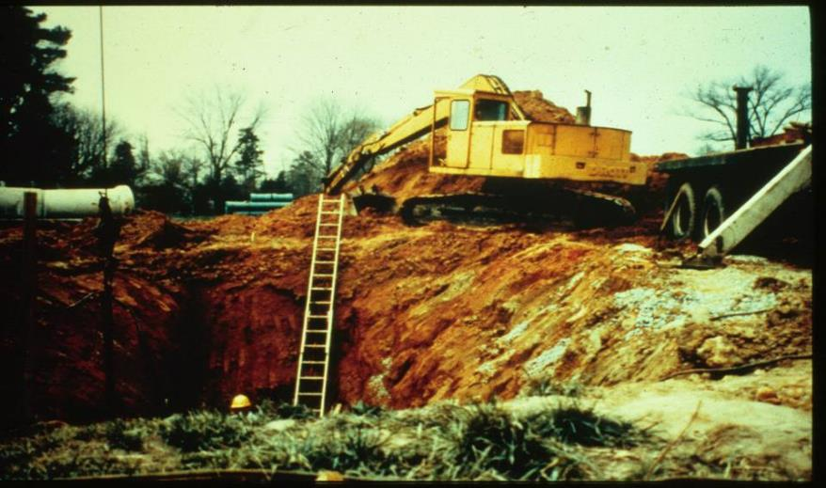

Peligro 6: Equipo Móvil (Parte 1)
Es peligroso cuando el operador del equipo móvil no tiene visión directa y clara del borde de la excavación.
Notes:
Nota para el entrenador:
Cuando el equipo móvil se opera junto a una excavación; el operador debe tener una vista clara y directa del borde de la excavación, o… Se debe utilizar un sistema de advertencia como barricadas, señales manuales o mecánicas o registros de parada. Si es posible, la pendiente debe estar alejada de la excavación.
De acuerdo con el Manual técnico de OSHA (https://www.osha.gov/dts/osta/otm/otm_v/otm_v_2.html), los procedimientos para proteger a los empleados de resultar heridos o muertos por el tráfico de vehículos incluyen: requerir una persona designada y capacitada junto con letreros, señales y barricadas cuando sea necesario.
La foto se copió de (https://www.osha.gov/sites/default/files/2020-04/Excavating%20%26amp%3B%20Trenching%20Awareness%20For%20The%20Construction%20Industry.pptx)

Slide 55
Peligro 6: Equipo Móvil (Parte 2)
Es peligroso cuando el equipo pesado no se mantiene alejado de los bordes de la excavación.
×
Notes:
Nota para el entrenador:
Mantenga el equipo pesado alejado de los bordes de la excavación.
De acuerdo con la Regulación de OSHA 1926.651, los empleados deberán estar protegidos de excavaciones u otros materiales o equipos que pudieran representar un peligro al caer o rodar dentro de las excavaciones. Se debe proporcionar protección colocando y manteniendo dichos materiales o equipos al menos a 2 pies (.61 m) del borde de las excavaciones, o mediante el uso de dispositivos de retención que sean suficientes para evitar que los materiales o equipos caigan o rueden en las excavaciones, o por una combinación de ambos si es necesario.
De acuerdo con la Regulación de OSHA 1926.651 (I), se deben proveer pasillos donde se requiera o se permita a los empleados o equipo cruzar excavaciones. Se deben proporcionar barandas que cumplan con §1926.502 (b) donde los pasillos estén a 6 pies (1.8 m) o más por encima de los niveles inferiores.
La foto se copió de (https://www.osha.gov/Publications/trench/3215_trench_poster_eng.pdf)

Slide 56
Peligro 7: Electrocución o Explosión (Parte 1)
Es peligroso cuando los trabajadores cavan junto a alimentadores públicos subterráneos.
Confirme las ubicaciones subterráneas exactas de
drenaje
líneas telefónicas
oleo/gasoductos
líneas eléctricas
líneas de agua
×
Video: Peligros de zanjas y excavaciones (4 Minutos)
Notes:
Nota para el entrenador:
Pueden ocurrir electrocuciones o explosiones cuando los trabajadores entran en contacto con servicios públicos subterráneos. Las instalaciones subterráneas incluyen, pero no se limitan a, servicios públicos (alcantarillado, teléfono, combustible, electricidad, agua y otras líneas de productos), túneles, pozos, bóvedas, cimientos y otros accesorios o equipos subterráneos que se pueden encontrar durante los trabajos de excavación de zanjas.
https://www.osha.gov/SLTC/etools/construction/trenching/mainpage.html
https://precast.org/2012/11/prevent-excavation-cave-in-fatalities/
La foto se copió de (Photo is copied from (https://www.osha.gov/doc/trench-collapse.html))

Slide 57
Peligro 7: Electrocución o Explosión (Parte 2)
10: ¿Deberías comunicarte con las empresas de servicios públicos antes de realizar una excavación subterránea?
Respuesta: Sí
Ponte en contacto con los funcionarios locales o las empresas de servicios públicos antes de excavar.
Notes:
Nota para el entrenador:
De acuerdo con el Reglamento de OSHA 1926.651 (b) (1), la ubicación estimada de las instalaciones de servicios públicos, como alcantarillado, teléfono, combustible, electricidad, líneas de agua o cualquier otra instalación subterránea que razonablemente se pueda esperar que se encuentre durante el trabajo de excavación, deberá determinarse antes de abrir una excavación.
Consultas con funcionarios locales y empresas de servicios públicos. Esta información ayudará a los empleadores a determinar la cantidad, el tipo y el costo del equipo de seguridad que necesitarán para realizar el trabajo de manera segura.
https://www.osha.gov/SLTC/etools/construction/trenching/mainpage.html

Slide 58
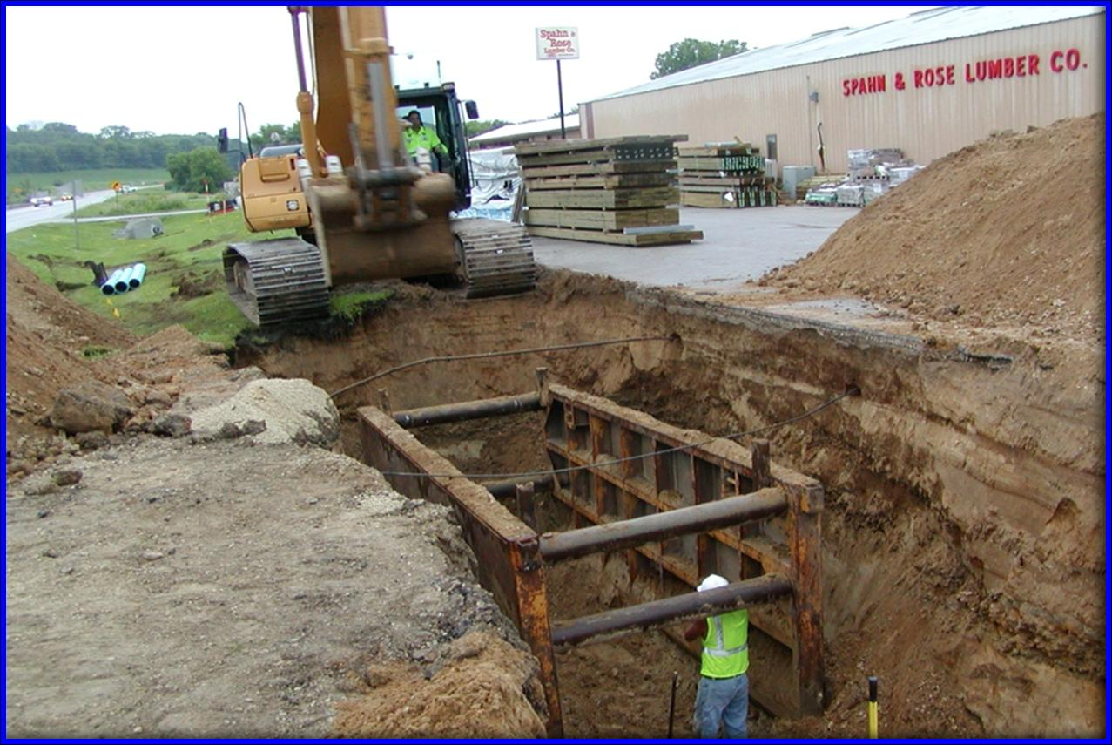
Quiz 1
¿Qué peligros de excavación puedes encontrar a aquí?
la caja de la zanja debe estar por encima del borde de la zanja para evitar que la tierra vuelva a caer dentro de la excavación
×
×
la excavadora está muy cerca del borde de la zanja
Notes:
Nota para el entrenador:
La foto se copió de (https://www.osha.gov/dte/outreach/construction/focus_four/electrocution/electr_hazrec.ppt)

Slide 59
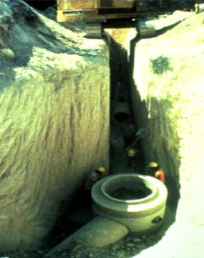
Quiz 2
¿Qué peligros de excavación puedes encontrar a aquí?
×
×
material que caiga en la zanja
humo proveniente del equipo
×
peligro de derrumbe
vibraciones del equipo
×
exposición a caída de objetos
Notes:
Nota para el entrenador:
La foto se copió de (https://www.osha.gov/sites/default/files/2018-12/fy07_sh-16582-07_excav_trenching.ppt)

Slide 60
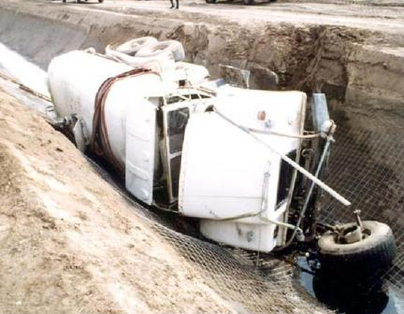
Quiz 3
¿Cómo evitar que los coches caigan en la excavación?
instalar barricadas
×
×
×
mantener el material al menos a 2 pies de la excavación
designar un abanderado capacitado
Notes:
Nota para el entrenador:
La foto se copió de (https://www.osha.gov/sites/default/files/2018-12/fy15_sh-27662-sh5_Excavation_Safety.pptx)

Slide 61
Agenda de módulos de entrenamiento para la Sección III
Sección I: Términos Básicos y Caso de Estudio
Sección II: Peligros en Excavación en Construcción
Sección III: Prevención de Peligros en Excavación
Medidas de protección contra derrumbes
Busque agua estancada en las zanjas
Comprueba peligros atmosféricos
Garantizar una forma segura de entrar y salir
No trabaje bajo objetos suspendidos o elevados
Mantenga los materiales lejos de los bordes de las zanjas
Nunca excave una zanja a menos que el sitio haya sido inspeccionado adecuadamente
Notes:
Nota para el entrenador:
La tercera sección del entrenamiento será sobre la prevención de peligros de excavación.

Slide 62
Medidas de protección contra derrumbes (Parte 1)
Los estándares de excavación de OSHA requieren un sistema de protección en el sitio
cuando una excavación tiene 5 pies de profundidad o más, a menos que la excavación se haga completamente en roca estable.
Si tiene menos de 5 pies de profundidad, una persona competente puede determinar que se requiere un determinado sistema de protección.
Publicación OSHA: 2226
Notes:
Nota para el entrenador:
De acuerdo con la publicación de seguridad en excavaciones y zanjas de OSHA 2226-10R 2015 (https://www.osha.gov/Publications/osha2226.pdf), las normas de excavación no requieren un sistema de protección cuando una excavación se realiza completamente en roca estable o cuando una excavación tiene menos de 5 pies (1,52 metros) de profundidad y una persona competente ha examinado el suelo y no ha encontrado indicios de un posible derrumbe.
De acuerdo con la hoja de datos de seguridad de excavaciones y zanjas de OSHA (https://www.osha.gov/OshDoc/data_Hurricane_Facts/trench_excavation_fs.pdf), las zanjas de 5 pies (1,5 metros) de profundidad o más requieren un sistema de protección, a menos que la excavación se realice completamente en roca estable. Si tiene menos de 5 pies de profundidad, la persona competente puede determinar que no se requiere un sistema de protección.
https://www.osha.gov/Publications/trench/trench_safety_tips_card.pdf
https://www.osha.gov/Publications/osha2226.pdf

Slide 63
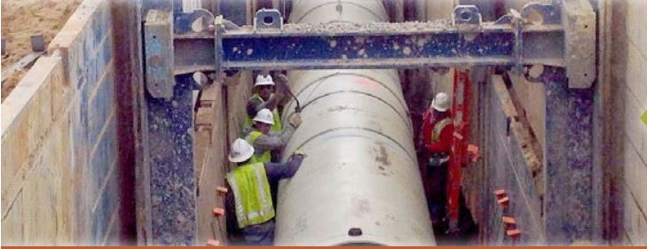
Medidas de protección contra derrumbes (Parte 2)
No entre en zanjas desprotegidas
Cuando las excavaciones son ≥ 5 pies de profundidad, se requieren sistemas de protección a menos que la excavación se haga completamente en roca estable
√
OSHA: Ficha de seguridad para zanjas y excavaciones
Notes:
Nota para el entrenador:
De acuerdo con la hoja de datos de seguridad de excavación y apertura de zanjas de OSHA (https://www.osha.gov/OshDoc/data_Hurricane_Facts/trench_excavation_fs.pdf), ¡no ingrese a una trinchera desprotegida! Las zanjas de 5 pies (1,5 metros) de profundidad o más requieren un sistema de protección, a menos que la excavación se realice completamente en roca estable.
La foto se copió de (https://www.osha.gov/Publications/OSHA3974.pdf)

Slide 64
Medidas de protección contra derrumbes (Parte 3)
Cuando las excavaciones sean ≥ 20 pies de profundidad
Los sistemas de protección deben ser diseñados por un ingeniero profesional registrado.
Los sistemas de protección se basan en datos tabulados preparados y / o aprobados por un ingeniero profesional registrado.
OSHA: Ficha de seguridad para zanjas y excavaciones
Notes:
Nota para el entrenador:
De acuerdo con la Regulación OSHA 1926.650 (b), "Ingeniero Profesional Registrado" significa una persona que está registrada como ingeniero profesional en el estado donde se realizará el trabajo. Sin embargo, un ingeniero profesional, registrado en cualquier estado, se considera un "ingeniero profesional registrado" en el sentido de esta norma cuando aprueba diseños para "sistemas de protección fabricados" o "datos tabulados" para su uso en el comercio interestatal.
De acuerdo con la Hoja de datos de seguridad de excavaciones y zanjas de OSHA (https://www.osha.gov/OshDoc/data_Hurricane_Facts/trench_excavation_fs.pdf), las zanjas de 20 pies (6,1 metros) de profundidad o más requieren que el sistema de protección sea diseñado por un ingeniero profesional registrado, o estar basado en datos tabulados preparados y/o aprobados por un ingeniero profesional registrado de acuerdo con 1926.652 (b) y (c).
De acuerdo con el Reglamento OSHA 1926.650 (b), "Datos tabulados" significa tablas y gráficos aprobados por un ingeniero profesional registrado y utilizados para diseñar y construir un sistema de protección.
Consulte 29 CFR 1926 subparte P para conocer los requisitos.

Slide 65
Medidas de protección contra derrumbes (Parte 4)
Factores involucrados en el diseño del sistema de protección
Análisis y características del suelo
Profundidad del corte
Contenido de agua del suelo
Cambios causados por el clima y fenómenos atmosféricos
Recargas (es decir, carga vertical excesiva o peso causado por desperdicio, vehículo o equipo)
Otras operaciones en las cercanías de la zanja
OSHA: Ficha de seguridad para zanjas y excavaciones
Notes:
Nota para el entrenador:
Según (https://www.osha.gov/OshDoc/data_Hurricane_Facts/trench_excavation_fs.pdf), diseñar un sistema de protección puede ser complejo porque debe considerar muchos factores: clasificación del suelo, profundidad de corte, contenido de agua del suelo, cambios causados por el tiempo o el clima, sobrecargas (por ejemplo, escombros, otros materiales que se utilizarán en la zanja) y otras operaciones en las cercanías.
La sobrecarga se define en (https://www.osha.gov/dts/osta/otm/otm_v/otm_v_2.html). Sobrecarga significa una carga o peso vertical excesivo causado por desperdicio, acumulación de material, vehículos, equipo o actividades que pueden afectar la estabilidad de la zanja.

Slide 66
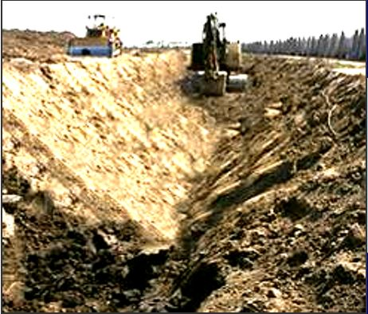
Taludes en zanjas (Parte 1)
Taludes significa recortar la pared de la zanja en un ángulo inclinado hacia afuera de la excavación
√
Regulación OSHA:
1926.650
Notes:
Nota para el entrenador:
https://www.osha.gov/Publications/trench/trench_safety_tips_card.pdf
Referencia 1926.650
Talud (sistema de pendiente): protege a los empleados de los derrumbes al excavar para formar lados de una excavación que están inclinados hacia afuera de la excavación para evitar derrumbes. El ángulo de inclinación varía con las diferencias en factores como el tipo de suelo, las condiciones ambientales de exposición y la aplicación de sobrecargas.
La foto se copió de (https://www.osha.gov/sites/default/files/2018-12/excavation_safety_part2.ppt)

Slide 67
Taludes en zanjas (Parte 2)
Tipo de suelo | Profundidad máxima | Altura/ Profundidad | Ángulo del talud
Roca Estable | 20 pies | Vertical | ≤ 90 grados
Tipo A | 20 pies | 0.75 a 1 | ≤ 53 grados
Tipo B | 20 pies | 1 a 1 | ≤ 45 grados
Tipo C | 20 pies | 1.5 a 1 | ≤ 34 grados
Profundidad máxima (20 pies)
Ángulo del talud
Zanja
Regulación OSHA : 1926 subparte P App B
Notes:
Nota para el entrenador:
Esta página muestra la altura/profundidad de la pendiente de la zanja y el ángulo para cada tipo de suelo.

Slide 68
Taludes en zanjas
11: Si se desconoce un tipo de suelo, ¿qué tipo de suelo debemos asumir al diseñar un sistema de protección para la seguridad de excavaciones y zanjas?
Respuesta: Suelo tipo C. El suelo tipo C es el más inestable y propenso a derrumbarse.
Es apropiado estimarlo de manera conservadora.
Notes:
Nota para el entrenador:
Referir a https://www.pecsafety.com/safetymeetings/2012-02-Excavating-and-Trenching-Quiz.pdf

Slide 69
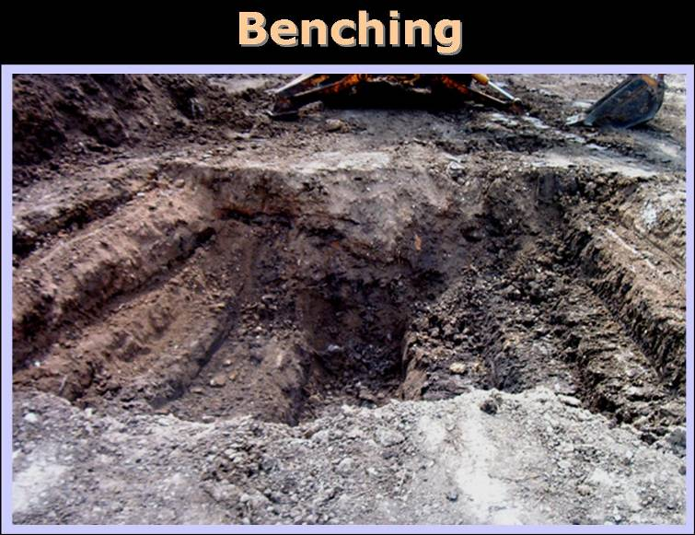
Gradas en zanjas
Las gradas hacen que el lado de una excavación forme uno o una serie de niveles o escalones horizontales
√
Regulación OSHA:
1926.650
Nota: No se permiten las gradas en suelo Tipo C
Notes:
Nota para el entrenador:
https://www.osha.gov/Publications/trench/trench_safety_tips_card.pdf
Referencia 1926.650
Talud (sistema de pendiente): protege a los empleados de los derrumbes al excavar para formar lados de una excavación que están inclinados hacia afuera de la excavación para evitar derrumbes. El ángulo de inclinación varía con las diferencias en factores como el tipo de suelo, las condiciones ambientales de exposición y la aplicación de sobrecargas.
De acuerdo con la Publicación de Seguridad en Excavaciones y Zanjas de OSHA 2226-10R 2015 (https://www.osha.gov/Publications/osha2226.pdf), instituir y hacer cumplir las reglas de trabajo que prohíben a los trabajadores trabajar en las caras de excavaciones inclinadas o en bancadas a niveles superiores a otros trabajadores a menos que los trabajadores de los niveles inferiores estén adecuadamente protegidos de los peligros de caída, rodadura o deslizamiento de material o equipo.
La foto se copió de (https://www.osha.gov/sites/default/files/2018-12/excavation_safety_part2.ppt)

Slide 70
Apuntalar la zanja con Soportes (Parte 1)
El apuntalamiento significa una estructura como un sistema de apuntalamiento hidráulico, mecánico o de madera de metal que soporta los lados de una excavación para evitar derrumbes
Regulación OSHA: 1926.650
Notes:
Nota para el entrenador:
De acuerdo con el reglamento OSHA 1926.650, "Apuntalamiento (sistema de apuntalamiento)" significa una estructura tal como un sistema de apuntalamiento de madera, mecánico o hidráulico de metal que soporta los lados de una excavación y que está diseñado para prevenir derrumbes.

Slide 71
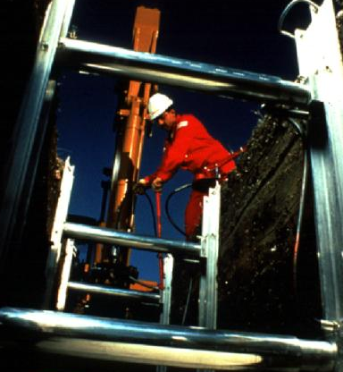
Apuntalar la zanja con Soportes (Parte 2)
Soporte hidráulico para zanjas
Utilice gatos hidráulicos para que el operador pueda colocar fácilmente el sistema en el orificio.
Una vez en su lugar, se aumenta la presión hidráulica para mantener las formas en su lugar.
Los pasadores de zanja se ponen para el caso de falla hidráulica.
√
Regulación OSHA: 1926 subparte P App D
Notes:
Nota para el entrenador:
La foto se copió de (https://www.osha.gov/sites/default/files/2018-12/fy15_sh-27662-sh5_Excavation_Safety.pptx)

Slide 72
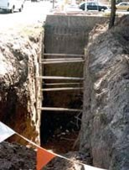
Apuntalar la zanja con Soportes (Parte 3)
Hacer un apuntalamiento inadecuado no hace más que proporcionar una falsa sensación de seguridad.
×
Notes:
Nota para el entrenador:
La foto se copió de (https://www.osha.gov/SLTC/etools/construction/trenching/mainpage.html)

Slide 73
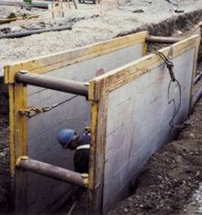
Encofrado con cajas de zanja (Parte 1)
Usar estructuras protectoras prefabricadas (cajas de zanjas) ayuda a evitar derrumbes de tierra.
El límite superior del encofrado debe extenderse un mínimo de 18 pulgadas por encima del borde de la zanja.
√
Notes:
Nota para el entrenador:
Referir a (https://www.osha.gov/laws-regs/standardinterpretations/2000-08-10-0) Específicamente, la barrera de la zanja se extiende 18 pulgadas (0,45 m) por encima de la parte vertical de las paredes, pero está por debajo del borde de la zanja. Por lo tanto, donde la parte superior de la barrera está debajo del nivel, debe extenderse un mínimo de 18 pulgadas por encima de la parte vertical de la pared.
La foto se copió de (https://www.osha.gov/sites/default/files/2018-12/excavation_safety_part_2.ppt)

Slide 74
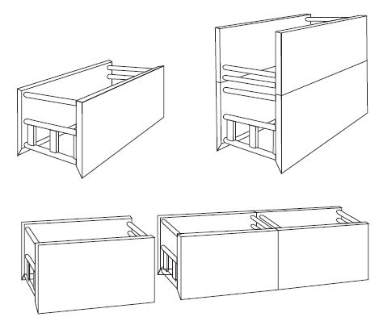
Encofrado con cajas de zanja (Parte 2)
Sistema de encofrado
Notes:
Nota para el entrenador:
ARMADURA (SISTEMA ESCUDO) significa una estructura que es capaz de resistir las fuerzas impuestas por un derrumbe y por lo tanto proteger a los empleados dentro de la estructura. Las armaduras pueden ser estructuras permanentes o pueden diseñarse para ser portátiles y moverse a medida que avanza el trabajo.
Las armaduras y cajas de zanja, si se instalan correctamente, están diseñados para proteger a los trabajadores de las fuerzas de un derrumbe
Para que la armadura haga su trabajo, el trabajador debe permanecer dentro de la protección de la armadura incluso al entrar y salir.
Utilice una caja de zanja o una armadura diseñada o aprobada por un ingeniero profesional registrado o basado en datos tabulados preparados o aprobados por un ingeniero profesional registrado. También se pueden utilizar madera, aluminio u otros materiales adecuados.
La foto se copió de (https://www.osha.org/Publications/osha2226.pdf)

Slide 75
Quiz 4
12: Nombre los tres tipos comunes de sistemas de protección en trabajos de excavación
Respuesta:
Taludes
Apuntalar
Encofrado
Notes:
Nota para el entrenador:
Revise los tres tipos comunes de sistemas de protección en trabajos de excavación.

Slide 76
Medidas de protección contra derrumbes (Parte 5)
Apuntalar, encofrado y taludes son aceptables para OSHA
Depende de la persona competente determinar qué método es el más eficaz para el trabajo.
Mantenga abiertas las excavaciones el tiempo mínimo necesario para completar las operaciones
Notes:
Nota para el entrenador:
Referir a https://www.osha.gov/SLTC/trenchingexcavation/newsletter.html

Slide 77
Medidas de protección contra derrumbes (Parte 6)
Los equipos para sistemas de protección no deben presentar daños o defectos que perjudiquen su funcionamiento.
Si el equipo está dañado, debe examinarlo una persona competente para verificar si es adecuado para su uso continuado.
Si no es adecuado, retírelo de servicio hasta que un ingeniero profesional lo apruebe para su uso.
Notes:
Nota para el entrenador:
Referencia 1926.652 (d)
(1) Los materiales y equipos utilizados para los sistemas de protección deberán estar libres de daños o defectos que puedan afectar su correcto funcionamiento.
(2) Los materiales y equipos manufacturados utilizados para los sistemas de protección deben usarse y mantenerse de una manera que sea consistente con las recomendaciones del fabricante y de una manera que prevenga la exposición de los empleados a los peligros.
(3) Cuando el material o equipo que se utiliza para los sistemas de protección está dañado, una persona competente debe examinar el material o equipo y evaluar su idoneidad para su uso continuo. Si la persona competente no puede asegurar que el material o equipo sea capaz de soportar las cargas previstas o que sea adecuado para un uso seguro, entonces dicho material o equipo deberá retirarse de servicio y será evaluado y aprobado por un ingeniero profesional registrado antes de ser devuelto al servicio.

Slide 78
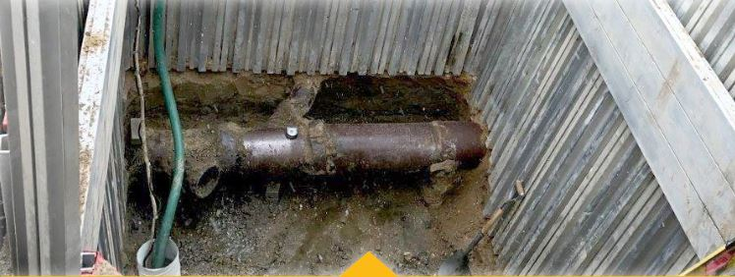
Busque agua estancada en las zanjas (Parte 1)
No ingrese a excavaciones donde el agua se está acumulando o se ha depositado a menos que se tomen las precauciones adecuadas.
×
El agua en la zanja es peligrosa
Notes:
Nota para el entrenador:
Las normas de OSHA prohíben a los empleadores permitir que los trabajadores ingresen a una excavación donde se haya acumulado o se esté acumulando agua a menos que se tomen las precauciones adecuadas para proteger a los trabajadores.
La foto se copió de (https://www.osha.gov/Publications/OSHA3974.pdf)

Slide 79
Busque agua estancada en las zanjas (Parte 2)
Métodos para controlar el agua estancada en zanjas.
Uso de sistemas especiales de soporte o blindaje
Equipo de remoción de agua
Uso de arnés de seguridad y línea de vida.
Agua superficial desalojada de la zanja
Empleados retirados de la zanja durante las lluvias
Zanjas inspeccionadas por una persona competente después de cada lluvia y antes de que los empleados vuelvan a entrar en ella.
OSHA: Manual Técnico
Notes:
Nota para el entrenador:
De acuerdo con el Manual técnico de OSHA (https://www.osha.gov/dts/osta/otm/otm_v/otm_v_2.html), se deben proporcionar métodos para controlar el agua estancada y la acumulación de agua, y deben consistir en lo siguiente si los empleados están autorizados para trabajar en la excavación: Uso de sistemas especiales de soporte o blindaje aprobados por un ingeniero profesional registrado. Equipo de remoción de agua, es decir, bien apuntado, usado y monitoreado por una persona competente. Arneses de seguridad y cuerdas de salvamento usados de conformidad con 29 CFR 1926.104. Desviar el agua superficial de la zanja. Retirar a los empleados de la zanja durante las tormentas. Zanjas cuidadosamente inspeccionadas por una persona competente después de cada lluvia y antes de que se permita a los empleados volver a entrar en ellas.

Slide 80
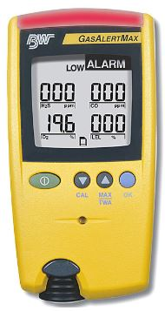
Prueba de peligros atmosféricos (Parte 1)
Prueba de peligros atmosféricos para zanjas de más de 4 pies de profundidad
poco oxígeno
humos peligrosos
gases tóxicos
gas áltamente combustible
La prueba debe realizarse antes de que los empleados ingresen a la zanja.
Las pruebas deben realizarse con regularidad para garantizar que la zanja permanezca segura.
Notes:
Nota para el entrenador:
Referir a https://www.osha.gov/dts/osta/otm/otm_v/otm_v_2.html
Al realizar pruebas de contaminantes atmosféricos, se debe considerar lo siguiente: Las pruebas deben realizarse antes de que los empleados ingresen a la zanja y deben realizarse con regularidad para garantizar que la zanja permanezca segura. La frecuencia de las pruebas debe aumentarse si el equipo está funcionando en la zanja. La frecuencia de las pruebas también debe aumentarse si se realiza soldadura, corte o quemado en la zanja.
La foto se copió de (https://osha.oregon.gov/edu/Documents/workshop-materials/1-320i.pdf)

Slide 81
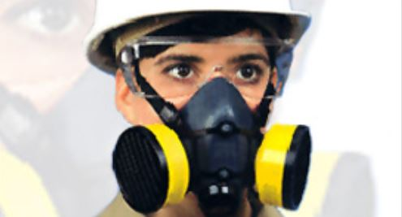
Prueba de peligros atmosféricos (Parte 2)
Asegurar unas condiciones atmosféricas
aceptables mediante
Pruebas atmosféricas
Eliminación de sustancias
Ventilación adecuada
Protección respiratoria
Los empleados que han usar protección respiratoria deben haber recibido capacitación.
Notes:
Nota para el entrenador:
Según (https://www.osha.gov/dts/osta/otm/otm_v/otm_v_2.html), los empleados que deben usar protección respiratoria deben estar capacitados, someterse a una prueba de ajuste y estar inscritos en un programa de protección respiratoria. Algunas zanjas califican como espacios confinados. Cuando esto ocurre, también se requiere el cumplimiento de la Norma para espacios confinados.
De acuerdo con la Publicación de Seguridad en Excavaciones y Zanjas de OSHA 2226-10R 2015 (https://www.osha.gov/Publications/osha2226.pdf), si existen condiciones atmosféricas peligrosas o se puede esperar razonablemente que se desarrollen en una excavación, el empleador debe asegurarse la disponibilidad inmediata de equipo de rescate de emergencia, como un aparato de respiración, un arnés y una cuerda de seguridad, o una camilla de canasta. Este equipo debe ser atendido cuando esté en uso.
Referir a https://osha.oregon.gov/edu/Documents/workshop-materials/1-320i.pdf
La foto se copió de (https://www.osha.gov/SLTC/etools/respiratory/)

Slide 82
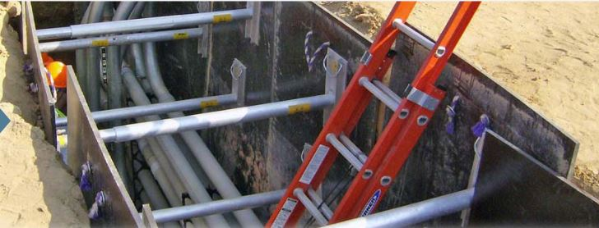
Garantizar una forma segura de entrar y salir (Parte 1)
Medios seguros para entrar/salir de zanjas > 4 pies
de profundidad
Escalera, rampa u otros medios seguros
Asegúrese de que los trabajadores no tengan que moverse más de 25 pies hasta el medio de salida más cercano.
√
Regulación OSHA: 1926.651(c)(2)
Notes:
Nota para el entrenador:
De acuerdo con la Regulación de OSHA 1926.651 (c) (2), una escalera, rampa u otro medio seguro de salida debe ubicarse en aquellas excavaciones de zanja que tengan 4 pies (1.22 m) o más de profundidad y que no requieran más de 25 pies (7,62 m) de recorrido lateral para los empleados.
La foto se copió de (https://www.osha.gov/Publications/OSHA3974.pdf)

Slide 83
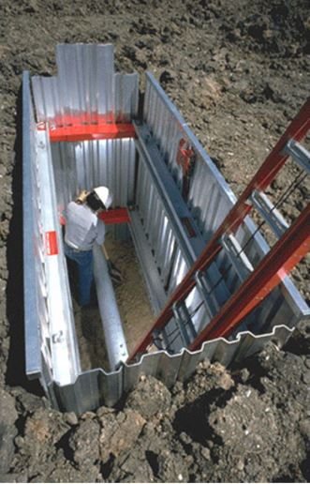
Garantizar una forma segura de entrar y salir (Parte 2)
Las escaleras deben asegurarse y extenderse al menos 3 pies por encima del suelo.
Las escaleras de metal deben usarse con precaución, especialmente cuando hay líneas eléctricas presentes.
√
Notes:
Nota para el entrenador:
De acuerdo con (https://www.osha.gov/dts/osta/otm/otm_v/otm_v_2.html), las escaleras deben asegurarse y extenderse un mínimo de 36 pulgadas (0,9 m) por encima del nivel de suelo. Las escaleras de metal deben usarse con precaución, particularmente cuando hay servicios eléctricos.
La foto se copió de (https://osha.oregon.gov/edu/Documents/workshop-materials/1-320i.pdf)

Slide 84
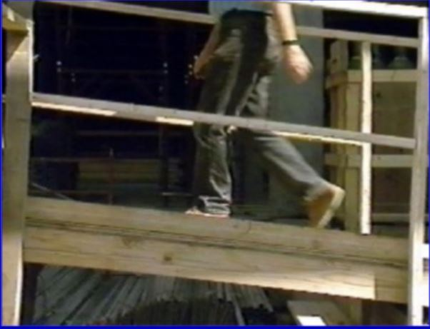
Garantizar una forma segura de entrar y salir (Parte 3)
Rampas Estructurales
Una rampa construida de acero o madera diseñada por una persona competente.
Se utiliza únicamente como medio de ingreso o egreso de excavaciones.
√
Regulación OSHA: 1926.650(b), 1926.651(b)
Notes:
Nota para el entrenador:
De acuerdo con la Regulación OSHA 1926.650 (b), "Rampa" significa una superficie inclinada para caminar o trabajar que se usa para obtener acceso a un punto desde otro y está construida de tierra o de materiales estructurales como acero o madera.
De acuerdo con el Reglamento OSHA 1926.651 (b), las rampas estructurales que son utilizadas únicamente por los empleados como medio de ingreso o egreso de excavaciones deben ser diseñadas por una persona competente. Las rampas estructurales utilizadas para el acceso o la salida de equipos deben ser diseñadas por una persona competente calificada en diseño estructural y deben construirse de acuerdo con el diseño.
La foto se copió de (https://www.osha.gov/sites/default/files/2018-12/fy15_sh-27662-sh5_Excavation_Safety.pptx)

Slide 85
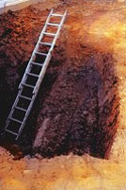
Garantizar una forma segura de entrar y salir (Parte 4)
El egreso debe tener un grosor uniforme y estar unido de manera que se evite tropezar o desplazarse.
×
Ingreso o egreso no seguros
Publicación OSHA: 2226
Notes:
Nota para el entrenador:
De acuerdo con la Publicación de Seguridad en Excavaciones y Zanjas de OSHA 2226-10R 2015 (https://www.osha.gov/Publications/osha2226.pdf), los miembros estructurales utilizados para rampas o pasarelas deben tener un espesor uniforme y estar unidos de manera que se eviten tropiezos o desplazamientos.
La foto se copió de (https://www.osha.gov/SLTC/etools/construction/trenching/mainpage.html)

Slide 86
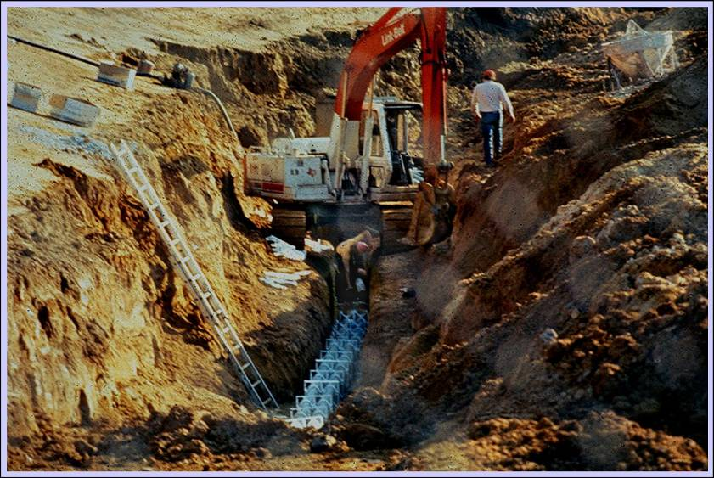
Garantizar una forma segura de entrar y salir (Parte 5)
escalera muy corta
excavación no protegida
×
×
Notes:
Nota para el entrenador:
Referencia 1926.651(c) and 1926.1053 (escalera)
La foto se copió de (http://www.osha.gov/sites/default/files/2018-12/excavation_safety_part_1.ppt)

Slide 87
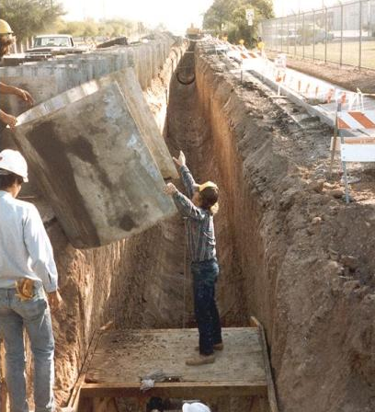
No trabaje debajo de objetos suspendidos o elevados
Los trabajadores no deben trabajar bajo objetos elevadas. Deben mantenerse alejados de todo equipo que se carga o descarga.
Los objetos elevados pueden caer y lesionar a los trabajadores en la zanja.
×
OSHA: Manual Técnico
Notes:
Nota para el entrenador:
Según el Manual técnico de OSHA (https://www.osha.gov/dts/osta/otm/otm_v/otm_v_2.html), los empleados no pueden trabajar debajo de objetos elevados. Se requiere que los empleados se mantengan alejados de cualquier equipo que se está cargando o descargando. Los operadores de equipo o los conductores de camiones pueden permanecer en su equipo durante la carga y descarga si el equipo está debidamente equipado con un protector de cabina o un toldo adecuado.
De acuerdo con el Reglamento de OSHA 1926.651, no se permitirá a ningún empleado estar debajo de cargas manipuladas con equipo de elevación o excavación. Se requerirá que los empleados se mantengan alejados de cualquier vehículo que se cargue o descargue para evitar ser golpeados por cualquier derrame o caída de materiales.
La foto se copió de (https://www.osha.gov/sites/default/files/2018-12/fy15_sh-27662-sh5_Excavation_Safety.pptx)

Slide 88
Mantenga los materiales lejos de las zanjas (Parte 1)
Mantenga la tierra excavada y otros materiales al menos a 2 pies de los bordes de la zanja
mide desde la parte más cercana de la tierra hasta el borde de la zanja
Regulación OSHA:
1926.651(j)(2)
2 pies
tierra
zanja
Presión de la tierra
Notes:
Nota para el entrenador:
Debes estar protegido de los materiales o equipos excavados u otros que puedan representar un peligro al caer o rodar dentro de las excavaciones.
De acuerdo con el Reglamento OSHA 1926.651 (j) (2), se debe proporcionar protección colocando y manteniendo dichos materiales o equipos al menos a 2 pies (.61 m) del borde de las excavaciones, o mediante el uso de dispositivos de retención que sean suficientes para evitar que los materiales o equipos caigan o rueden dentro de las excavaciones, o mediante una combinación de ambos si es necesario. De ser posible, colocarse más atrás cuando se trate de una "sobrecarga“.

Slide 89
Mantenga los materiales lejos de las zanjas (Parte 2)
la tierra debe estar al menos a 2 pies del borde de la zanja
×
Notes:
Nota para el entrenador:
La foto se copió de (https://www.osha.gov/SLTC/etools/construction/trenching/mainpage.html)

Slide 90
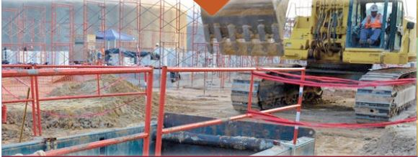
Mantenga los materiales lejos de las zanjas (Parte 3)
Identificar las causas que afectan la estabilidad de la zanja y utilizar sistemas de advertencia (barricadas, listones, etc.)
La excavadora puede afectar la estabilidad de la zanja
√
rodear la zanja con barricadas
Regulación OSHA: 1926.501(b)(7)
Notes:
Nota para el entrenador:
De acuerdo con las regulaciones de OSHA 1926.501 (b) (7), cada empleado en el borde de una excavación de 6 pies (1.8 m) o más de profundidad deberá estar protegido contra caídas mediante sistemas de barandales, cercas o barricadas cuando las excavaciones no se puedan ver fácilmente debido al crecimiento de plantas u otra barrera visual; cada empleado en el borde de un pozo, foso, pozo y excavación similar de 6 pies (1.8 m) o más de profundidad deberá estar protegido contra caídas mediante sistemas de barandales, cercas, barricadas o cubiertas. De acuerdo con el Manual técnico de OSHA (https://www.osha.gov/dts/osta/otm/otm_v/otm_v_2.html), se deben tomar los siguientes pasos para evitar que los vehículos caigan accidentalmente en la zanja: Deben instalarse barricadas donde sea necesario. Se deben utilizar señales manuales o mecánicas según sea necesario. Deben instalarse registros de parada si existe el peligro de que los vehículos caigan en la zanja. El suelo debe clasificarse lejos de la excavación; esto ayudará en el control del vehículo y la canalización del agua de escurrimiento. De acuerdo con las regulaciones de OSHA 1926.501 (b) (7), cada empleado en el borde de un pozo, foso, pozo y excavación similar de 6 pies (1.8 m) o más de profundidad deberá estar protegido contra caídas mediante sistemas de barandales, cercas, barricadas o cubiertas.
La foto se copió de (https://www.osha.gov/Publications/OSHA3974.pdf)

Slide 91
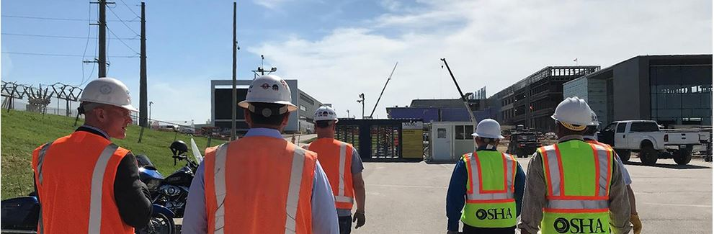
Mantenga los materiales lejos de las zanjas (Parte 4)
El personal usa ropa de alta visibilidad u otra ropa adecuada al caminar alrededor de zanjas.
√
OSHA: Ficha de seguridad para zanjas y excavaciones
Notes:
Nota para el entrenador:
De acuerdo con (https://www.osha.gov/OshDoc/data_Hurricane_Facts/trench_excavation_fs.pdf), asegúrese de que el personal use ropa de alta visibilidad u otra ropa adecuada cuando esté expuesto al tráfico vehicular. De acuerdo con el Manual Técnico de OSHA (https://www.osha.gov/dts/osta/otm/otm_v/otm_v_2.html), los procedimientos para proteger a los empleados de ser heridos o muertos por el tráfico de vehículos incluyen: proporcionarles y exigirles que usen chalecos de advertencia u otras prendas adecuadas marcadas o fabricadas con materiales reflectantes o de alta visibilidad.
La foto se copió de (https://www.osha.gov/enforcement)

Slide 92
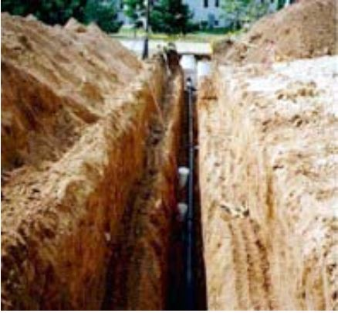
Quiz 5
13: ¿qué peligros de excavación hay aquí?
×
La tierra está demasiado cerca del borde de la zanja, por lo que podría rodar fácilmente sobre los trabajadores
Notes:
Nota para el entrenador:
La foto se copió de (https://www.osha.gov/SLTC/etools/construction/trenching/mainpage.html)

Slide 93
Nunca excave una zanja a menos que haya sido inspeccionado adecuadamente (Parte 1)
Antes de iniciar la excavación
Localice las diversas líneas de servicios públicos.
Una practica común es llamar a 811 – el numero de “llame antes de cavar”.
Contacte y notifique a las compañías de servicios o a los propietarios para informarles del trabajo previsto dentro del plazo establecido o acostumbrado.
Publicación OSHA: 2226
Notes:
Nota para el entrenador:
De acuerdo con la Publicación de Seguridad de Excavaciones y Zanjas de OSHA 2226-10R 2015 (https://www.osha.gov/Publications/osha2226.pdf), antes de comenzar a trabajar, las normas de excavación requieren que los empleadores hagan lo siguiente: determinar la(s) ubicación(es) aproximada(s) de las instalaciones de servicios públicos, incluidas las líneas de alcantarillado, teléfono, combustible, electricidad y agua. Una práctica común de la industria es llamar al 811, el número de “Llame antes de excavar”, para establecer la ubicación de cualquier instalación de servicios públicos subterráneos en el área de trabajo. Comuníquese y notifique a las empresas de servicios públicos o propietarios involucrados para informarles del trabajo propuesto dentro de los tiempos de respuesta locales establecidos o habituales.

Slide 94
Nunca excave una zanja a menos que haya sido inspeccionado adecuadamente (Parte 2)
Si las compañías de servicios públicos no pueden establecer la ubicación exacta de sus instalaciones, los trabajadores pueden proceder con precaución usando equipos u otros medios aceptables para detectarlas.
Mientras la excavación está abierta, las instalaciones subterráneas estarán protegidas, apuntaladas o retiradas según sea necesario para salvaguardar a los trabajadores.
Publicación OSHA: 2226
Notes:
Nota para el entrenador:
De acuerdo con la Publicación de Seguridad en Excavaciones y Zanjas de OSHA 2226-10R 2015 (https://www.osha.gov/Publications/osha2226.pdf), solicite a las compañías de servicios públicos o a los propietarios que establezcan la ubicación de las instalaciones subterráneas antes del inicio del trabajo de excavación. Si no pueden responder dentro de las 24 horas (a menos que el período requerido por la ley estatal o local sea más largo) o no pueden establecer la ubicación exacta de las instalaciones de servicios públicos, los empleadores pueden proceder con precaución, lo que incluye el uso de equipos de detección u otros medios aceptables para ubicar las instalaciones de servicios públicos. Determine la ubicación exacta de las instalaciones subterráneas por medios seguros y aceptables cuando las operaciones de excavación se acerquen a la ubicación aproximada de las instalaciones. Asegúrese de que mientras la excavación esté abierta, las instalaciones subterráneas estén protegidas, apoyadas o retiradas según sea necesario para salvaguardar a los trabajadores.

Slide 95
Un accidente de zanja en Kentucky
Video: Trabajador de la construcción aplastado en el derrumbe de una zanja (2 Minutos)
Discusión:
¿Qué factores contribuyen en este accidente? ¿Qué medidas sugerirías para evitar este accidente?
Notes:
Nota para el entrenador:
http://elcosh.org/document/4226/d001510/kentucky-face-case-report%3A-19-year-old-construction-laborer-crushed-in-trench-collapse-while-laying-sewage-pipe.html
https://www.wave3.com/story/29298688/trench-rescue-underway-on-dixie-highway/
Cuando analice los posibles factores y las sugerencias sugeridas, consulte http://www.mc.uky.edu/kiprc/face/reports/pdf/15KY031.pdf

Slide 96
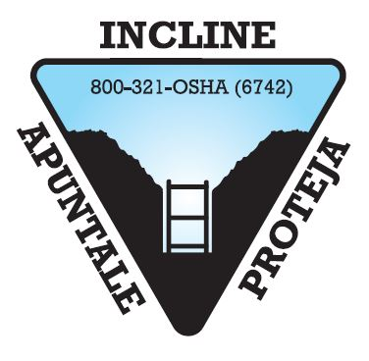
Resumen de los módulos de formación (parte 1)
El mayor riesgo en una excavación son los derrumbes
Protegidos mediante talud, apuntalar y encofrado
Otros peligros en las excavaciones incluyen
Acumulación de agua
Deficiencia de oxígeno o humos tóxicos
Entrada o salida
Caídas o exposición a cargas que caen
Equipo móvil
Electrocución o explosión
Notes:
Nota para el entrenador:
Asegúrese de que no se permita a los trabajadores estar debajo de las cargas que manipulan excavadoras o montacargas.
Evite la operación de equipo cerca del borde superior de una excavación porque esto aumenta la posibilidad de fractura del borde.
El almacenamiento de materiales cerca del borde superior de una excavación, la vibración y la presencia de agua también aumentan la posibilidad de que se fracture el borde de la zanja.
La foto se copió de (https://www.osha.gov/Publications/OSHA0089.pdf)

Slide 97
Resumen de los módulos de formación (parte 2)
Una persona competente
Garantiza la implementación de medidas de seguridad.
Diseña e instala sistemas de protección.
Implementa prueba de tipo de suelo.
Implementa pruebas de bajo nivel de oxígeno, humos peligrosos y gases tóxicos.
Inspecciona todas las zanjas al inicio de cada turno.
Inspecciona todas las zanjas después de una tormenta.
Asegura la disponibilidad de equipo de rescate de emergencia.
Retira a los trabajadores de las áreas peligrosas.
Notes:
Nota para el entrenador:
La persona competente designada deberá tener y poder demostrar lo siguiente:
Formación, experiencia y conocimiento de:
análisis de suelos;
uso de sistemas de protección; y
requerimientos de 29 CFR Parte 1926 subparte P
Habilidad para detectar:
condiciones que pudieran resultar en derrumbes;
fallas en sistemas de protección;
condiciones atmosféricas peligrosas; y
Otros peligros, incluyendo aquellos asociados con espacios confinados.
Autoridad para tomar medidas correctivas inmediatas para eliminar peligros existentes y predecibles y para detener las labores cuando se requiera.
(Referir a https://www.osha.gov/dts/osta/otm/otm_v/otm_v_2.html)

Slide 98
Resumen de los módulos de formación (parte 3)
Para los trabajadores de la construcción
No entrar en zanjas desprotegidas ni siquiera para una tarea breve.
Reconocer los peligros potenciales antes de ingresar en las zanja.
Ubicar la forma segura de ingresar y egresar de las zanjas.
Mantener la tierra al menos a 2 pies de los bordes de la zanja
Salir de la zanja y llamar a la persona competente si se observa algún problema con los sistemas de protección.
Video: Zanjas/Excavaciones en Construcción
(9 Minutos)
Notes:
Nota para el entrenador:
Es importante que los empleadores sigan las normas de excavación de OSHA para garantizar que los trabajadores cuenten con un lugar de trabajo seguro. Las medidas de prevención de derrumbes de zanjas salvan la vida de los trabajadores. Utilice estas protecciones en el trabajo: podría ser la diferencia entre la vida y la muerte.

Slide 99
¿Alguna pregunta?
Notes:
Nota para el entrenador:
Pregunte a la audiencia si tienen alguna pregunta.

Slide 100
Post-Test
Examen
Posterior
Por favor inicia el Pre-Test
(15 Minutos)
Notes:
Nota para el entrenador:
Por favor inicia el examen posterior (15 minutos).
100

Slide 101
Encuesta de retroalimentación
Por favor llene la encuesta
de retroalimentación
Notes:
Nota para el entrenador:
Reparta la encuesta de retroalimentación.
101

Slide 102
Solucion del Post-Test
Sesión interactiva de preguntas y
respuestas del Post-Test
Examen
Posterior
Notes:
Nota para el entrenador:
Repase las preguntas posteriores a la prueba para su audiencia y indague si hay alguna pregunta.
102

Slide 103
Fin Gracias!
Notes:
Nota para el entrenador:
Recoja las respuestas de la encuesta de la audiencia antes del final del entrenamiento.

